Slide 1



REPORTE SOCIAL 2022

Slide 2
Índice
TEMA | PÁGINA
Introducción | 3
Motivo de participación | 4
Misión y visión | 5
Los valores que nos distinguen | 6
Política integral | 7
Certificaciones | 8 - 10
Distintivos | 11 - 16
Capacitación | 17
Seguridad laboral | 18 – 22
Vínculos con la comunidad | 23 – 26
Compromiso con el medio ambiente | 27 – 28
NOM - 035 | 29 – 37
Evento IX aniversario | 38
Team Building | 39
Salario emocional | 40
Nuevas prestaciones | 41 – 42
Actividades de responsabilidad social | 43 - 74

Slide 3
INTRODUCCIÓN
Carga Express ha enfrentado en el 2020 y 2021 los años más retadores para la empresa, la industria y el país. La sociedad se tuvo que detener y los negocios se enfrentaron a el desafío de mantener la continuidad de sus negocios.
Por ello, el hecho que Carga Express haya alcanzado todas sus metas planteadas para este periodo 2022 es un logro que aporta valor a todo el país. Su experiencia en soluciones de transporte y logística ha permitido a México mantenerse en movimiento.
Su compromiso es convertirse en la mejor solución de transporte para empresas líderes, así como satisfacer al consumidor final en sus requerimientos de servicio a través de sus valores, experiencia, innovación tecnológica y su fuerza laboral especializada.
Principales Ventajas
Personal certificado.
Asistencia personalizada bilingüe.
Operación segura, eficiente y confiable.
Expertos en operaciones domésticas, fronterizas y puerta a puerta.
Certificaciones en seguridad, logística y mejores prácticas.
Fletes México se ha posicionado como una de las principales empresas en la industria de transporte a nivel nacional e internacional. Esto ha sido posible gracias a su compromiso social, económico y ambiental con México. Como grupo se esfuerza en mantener ese enfoque responsable hacia la sociedad, que contribuya al sano equilibrio de su actividad de negocio y la función social.
Servicios
*Soluciones especializadas * Carga consolidad (LTL)* Carga general (TL)
* Servicios media milla* Servicios última milla *Servicios dedicados.
Carga Express agradece el trabajo y compromiso de cada uno de sus colaboradores, la confianza de sus clientes, el apoyo de sus proveedores y socios estratégicos, así como de sus accionistas por seguir construyendo su historia de éxito.

Slide 4
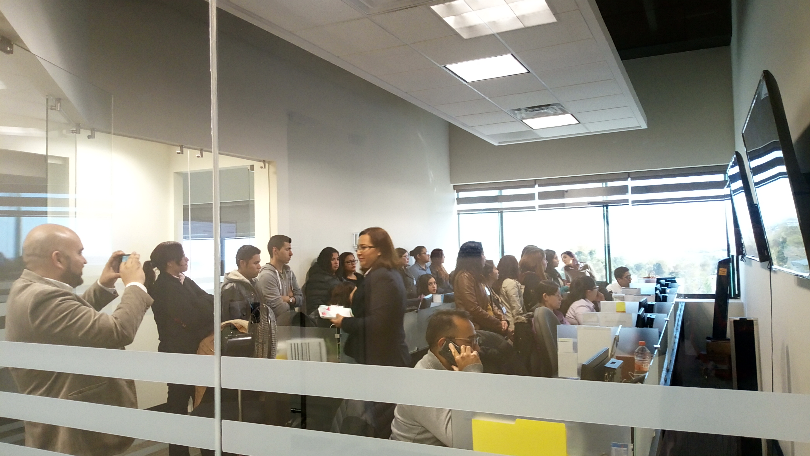
MOTIVACION
Es de mi agrado informar nuestro interés en participar por sexto año consecutivo en tan noble distintivo como lo es el ser una Empresa Socialmente Responsable, que lejos de buscar ostentar un sello, nuestro principal impulsor es el de generar, mantener y actualizar nuevas prácticas beneficiosas para nuestra comunidad interna y externa, así como hacer una introspección que nos ayude a mejorar como empresa y sirva de ejemplo a otros.
Dicho esto, Fletes México Carga Express, conoce y asume el Decálogo de la Empresa Socialmente Responsable de Cemefi.

Slide 5
MISION Y VISIÓN
MISION
Somos una empresa de transporte de carga nacional e internacional socialmente responsable, enfocada a satisfacer las necesidades de nuestros clientes a través de la mejora continua, con soluciones logísticas, eficientes, a tiempo y seguras, respaldadas por el uso de la tecnología y la amplia experiencia del Capital Humano.
VISIÓN
“Ser empresa líder en el Mercado nacional e internacional de transporte de carga, buscando la excelencia y rentabilidad a través de la mejora continua e innovación de la tecnología, sustentabilidad y capital humano.”

Slide 6

VALORES

Slide 7
POLITICA INTEGRAL
Fletes México es una de las compañías de transporte de carga más importantes en el país. Durante 16 años adquirió amplia experiencia en el ramo de carga consolidada (LTL) al ser proveedor exclusivo en México de YRC Freight, uno de los líderes de este sector en Estados Unidos. A partir de Octubre 2013 se tomó la decisión de incursionar de forma integral en el negocio de Carga Consolidada bajo la marca Fletes México Carga Express, cubriendo la mayor parte del territorio nacional. Tenemos como respaldo de esta POLITICA INTEGRAL la vocación de servicio, experiencia y equipo humano de alta capacidad, competitivo y comprometido. Contamos con una infraestructura y equipo motriz que busca la reducción del impacto ambiental y el uso racional de los recursos en todas las áreas donde ejercemos nuestra operación para proveer a nuestros clientes un servicio de transporte de carga que cumpla los requerimientos en tiempo de entrega y seguridad de sus cargas, mejorando continuamente nuestro sistema de calidad.
COMPROMISOS DE LA POLITICA:
Mantener la excelencia en la satisfacción de nuestros clientes, accionistas, proveedores y colaboradores.
Integrar nuestro código de ética y valores en todas las actividades y a todos los niveles jerárquicos.
Minimizar los impactos al medio ambiente y promover el desarrollo en tota nuestra operación: Conservar los recursos naturales, hacer de nuestros colaboradores los actores del desarrollo sostenible, innovar en nuestros equipos con tecnología sustentable.
Promover la seguridad laboral y la salud en todas las terminales de trabajo con el objetivo de prevenir accidentes y enfermedades, proporcionando un ambiente de trabajo seguro y saludable para todos los colaboradores.
Mantener y promover la mejora continua de nuestros servicios y procesos con el objetivo de progresar y lograr nuestras metas.
Cumplir con todos los requisitos legales aplicables con respecto a la calidad, salud y seguridad.
Destinar los recursos necesarios para promover la responsabilidad social a través del desarrollo de nuestros colaboradores y familias, la comunidad y el entorno de nuestra operación.

Slide 8
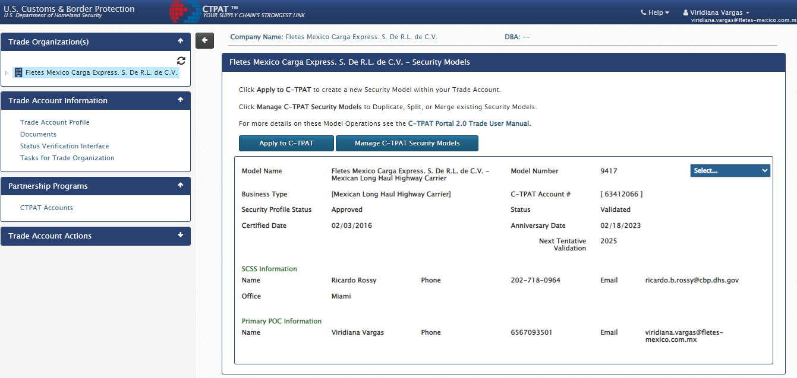
REPORTE SOCIAL 2022
Todas las sucursales, durante el 2022
CTPAT
Renovación del certificado Customs Trade Partnership Agaist Terrorism (Asosiación de Aduanas y Comercio contra el Terrorismo), un programa de voluntariado que busca brindar seguridad a la cadena de suministro.

Slide 9
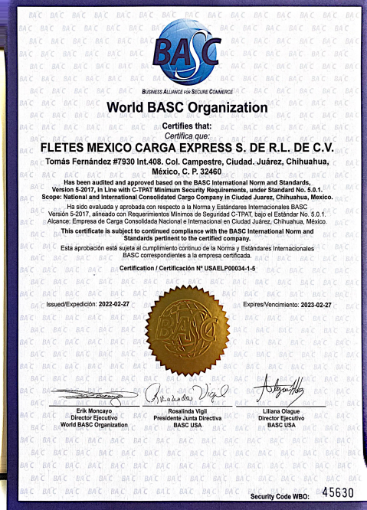
REPORTE SOCIAL 2022
Todas las sucursales, durante el 2022
BASC
Renovación del certificado Business Alliance for Secure Commerce, creada para promover el comercio internacional seguro.

Slide 10
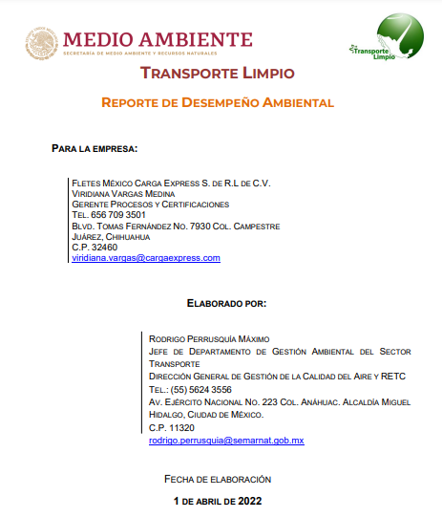
REPORTE SOCIAL 2022
Todas las sucursales, durante el 2022
Transporte Limpio.
Renovación del distintivo desarrollado por la SCT y SEMANART.

Slide 11

REPORTE SOCIAL 2022
07 de julio del 2022
Entrega de Distintivo de ESR
Por quinto año consecutivo, Carga Express obtiene su distintivo como Empresa Socialmente Responsable, teniendo como participe en la recepción del mismo a uno de sus colaboradores más jóvenes pero que ha demostrado ser una clave importante en el éxito de la empresa.
Un distintivo que ha permitido que la empresa se de un tiempo para autoanalizarse, conocer sus debilidades, fortalezas y tomar las oportunidades de innovación, calidad y crecimiento con las que se ha encontrado.
Y este año no será la excepción.
¡Vamos a por los 6 años consecutivos!

Slide 12

REPORTE SOCIAL 2022
Todas las sucursales, durante el 2022
Super Empresas 2022
Super Empresas es un distintivo que busca a las empresas que constantemente se esfuerzan en mejorar la calidad de vida organizacional de su capital humano mediante practicas innovadoras. Un distintivo en el que Carga Express se hace notar nuevamente, mediante un formulario sociodemográfico y un cuestionario lanzado a su capital humano. Una herramienta perfecta para aprender más de sus colaboradores.

Slide 13
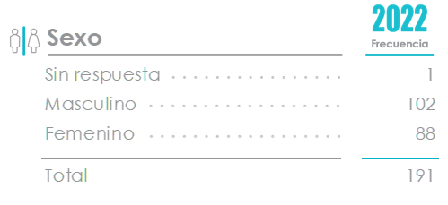
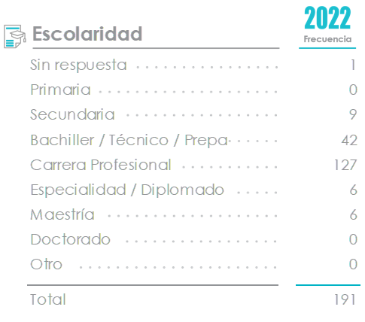
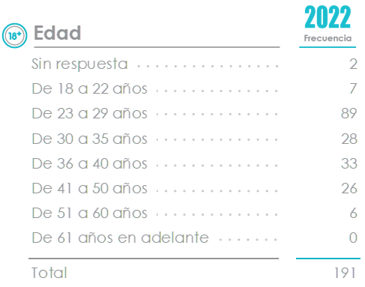
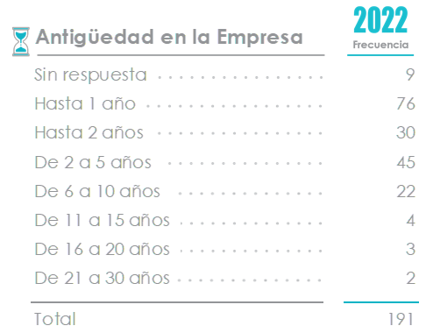
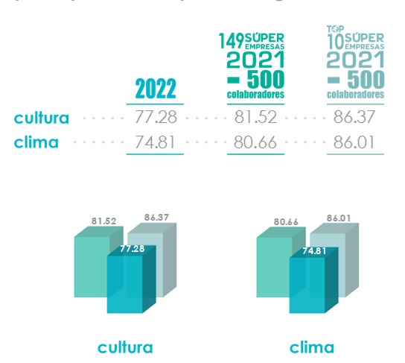
REPORTE SOCIAL 2022
Todas las sucursales, durante el 2022
Indicadores:
Super Empresas.

Slide 14
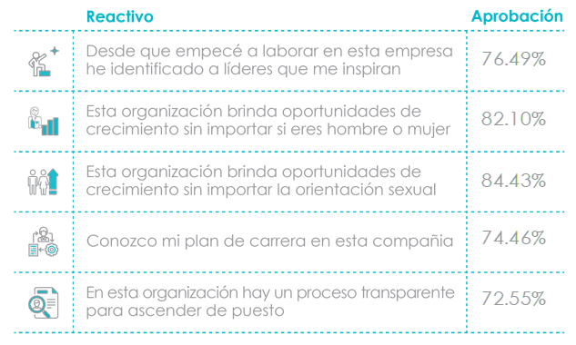

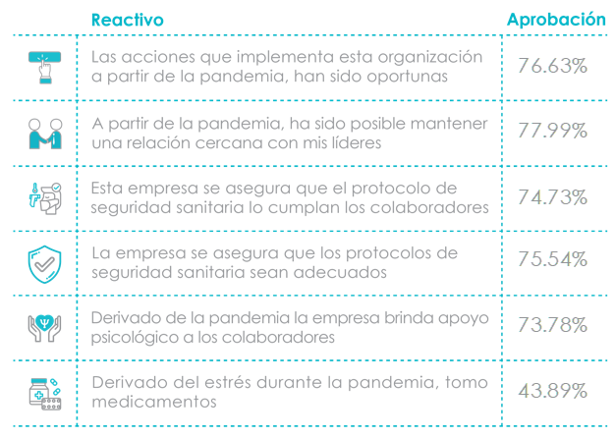
REPORTE SOCIAL 2022
Todas las sucursales, durante el 2022
Indicadores:
Super Empresas.

Slide 15
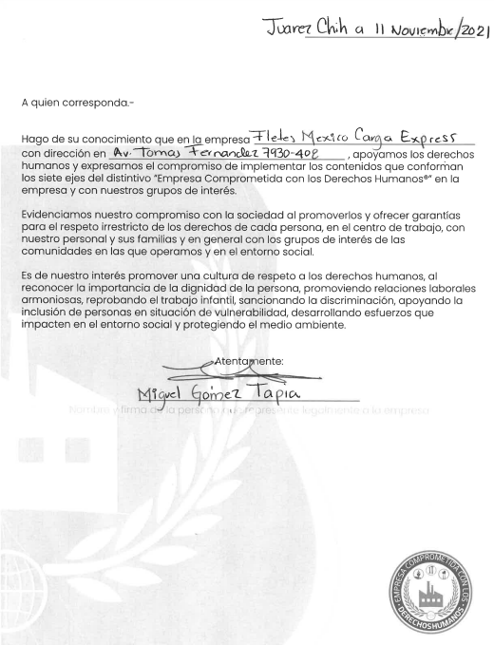
REPORTE SOCIAL 2022
Todas las sucursales, durante el 2022
Derechos Humanos.
Carga Express ha sido invitado a unirse a otro noble distintivo de Derechos Humanos, siendo 2021 su primer año de participación y logrando un espacio en tan noble distintivo.
Este año 2022 participa nuevamente con la intención de utilizar esta herramienta como una nueva introspección en la búsqueda de mejora como empresa socialmente responsable y vanguardista.

Slide 16

REPORTE SOCIAL 2022
Todas las sucursales, durante el 2022
CANACAR.
El objetivo es reconocer los esfuerzos que los auto transportistas vienen realizando para profesionalizar sus empresas, a efecto de ofrecer a los mexicanos un servicio de calidad, seguro, amigable con el medio ambiente y altamente competitivo en el entorno nacional e internacional.

Slide 17
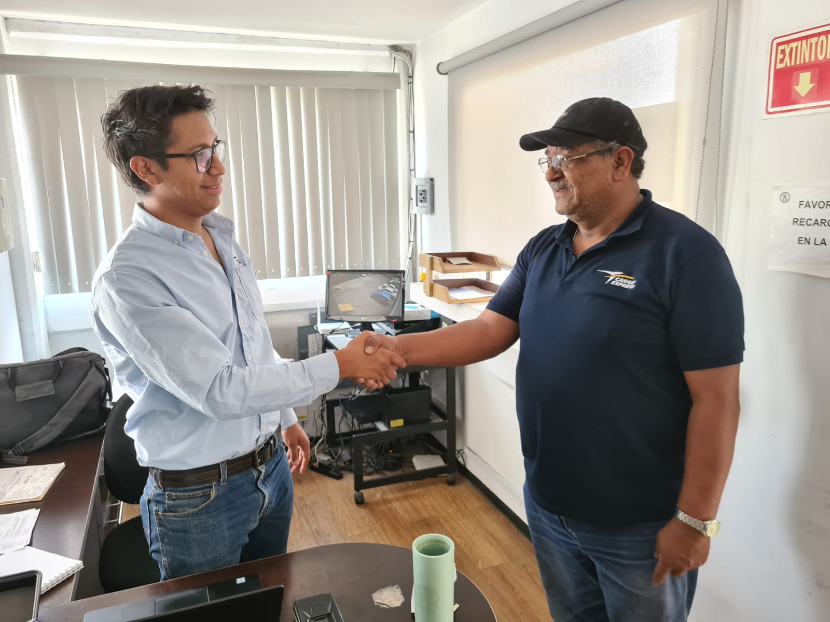
REPORTE SOCIAL 2022
Todas las sucursales, durante el 2022
Programa de capacitación 2022
La capacitación de sus colaboradores es uno de los proyectos más ambiciosos que se ha propuesto Carga Express, no busca conformarse con la mínima capacitación e inducción, sino apostar por el crecimiento de sus colaboradores en la formación de habilidades y conocimientos.
Este año se ha logrado una inversión de 4,000 horas de capacitación y un capital de $200,000 invertidos.
Su proyecto más ambicioso en capacitación este año, ha sido la nombrada como Liderazgo Gerencial, que busca hacer una introspección en sus lideres mediante Evaluaciones de 360°, psicometrías, evaluaciones medicas y un diplomado de 5 meses. La inversión de este proyecto es de $316, 260 con 16 participantes.

Slide 18
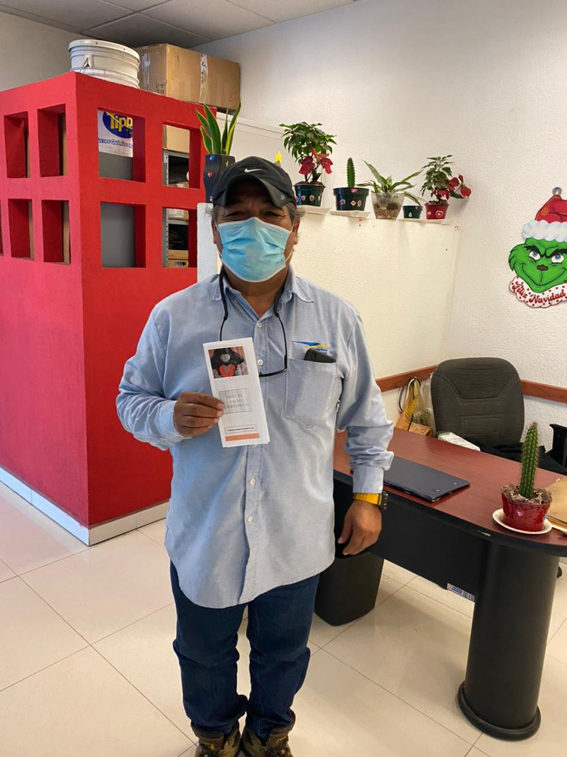
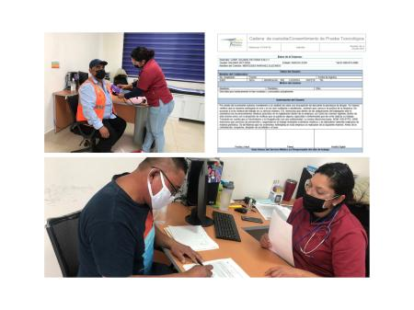
REPORTE SOCIAL 2022
Todas las sucursales, durante el 2022
Consultas médicas.
Atención de calidad y calidez al personal en general, ante cualquier situación de enfermedad o accidente.
Registro y valoración diaria, para apto medico a operadores.
Realización de prueba toxicológica mensual a operadores y administrativos.
Examen de admisión al personal de nuevo ingreso.
Documentación, registro y seguimiento al personal, sobre vacuna Covid-19 y refuerzos.
Consulta médica: 319 Exámenes médicos: 136

Slide 19
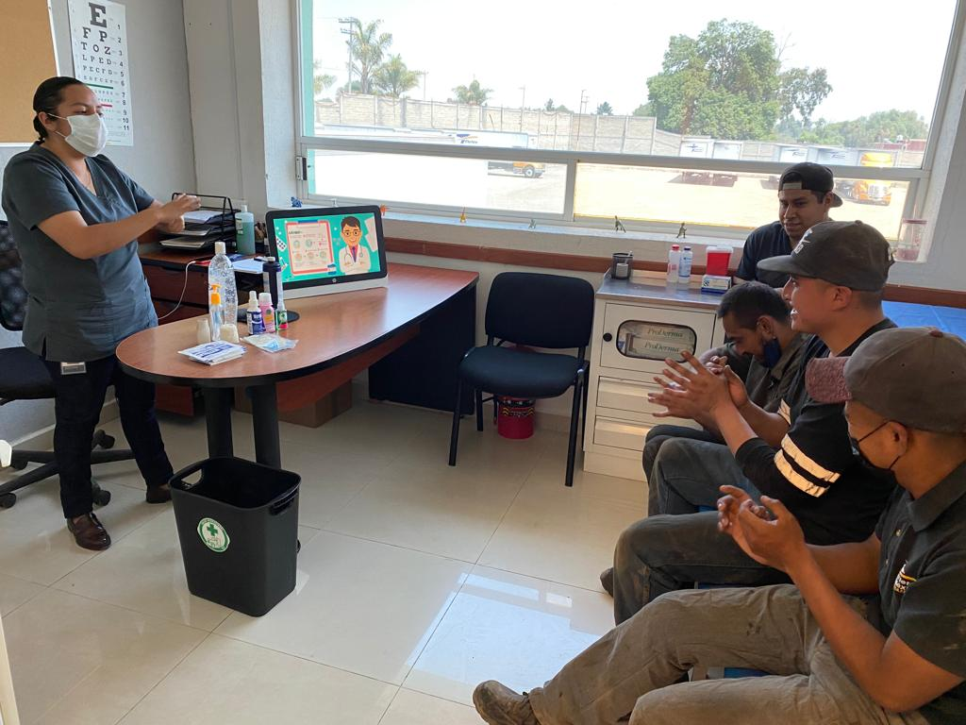
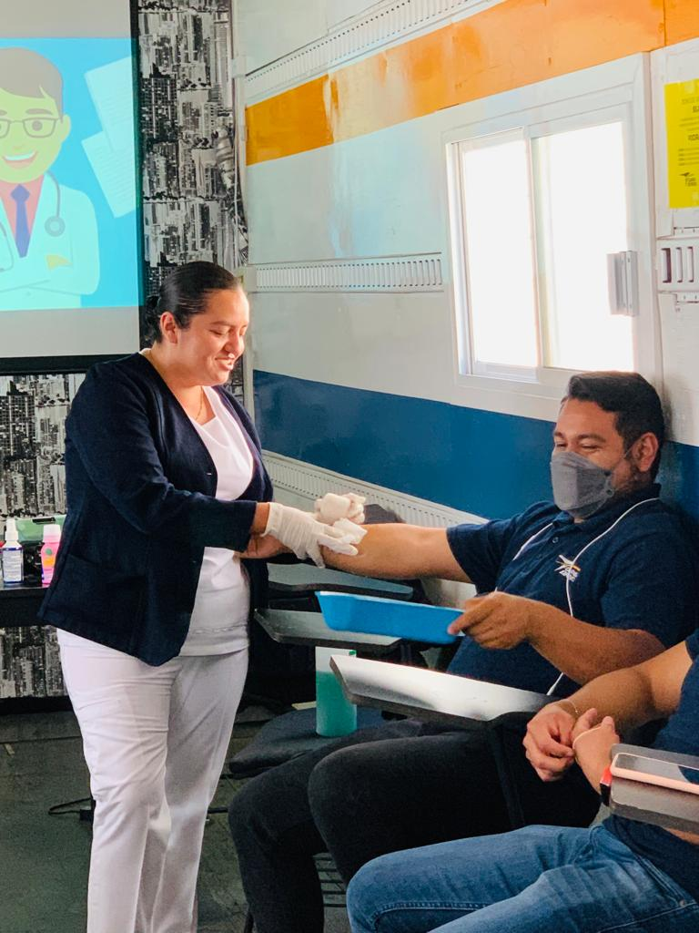
REPORTE SOCIAL 2022
Todas las sucursales, durante el 2022
Control de antidoping 2022
Al ser una empresa altamente comprometida con sus colaboradores y clientes, siempre busca brindar la calidad que cada servicio merece. Es por eso que el tema médico es siempre un pilar clave en la operación.
Carga Express cuenta con un programa de antidoping que indica realizar y renovar las pruebas en sus colaboradores. La intención además de asegurar la seguridad de sus clientes internos y externos es la de generar consciencia en los hábitos de salud de sus colaboradores utilizando también las charlas con profesionales de la salud y desarrollo psicosocial.
2,516 antidoping realizados en el año en curso.

Slide 20
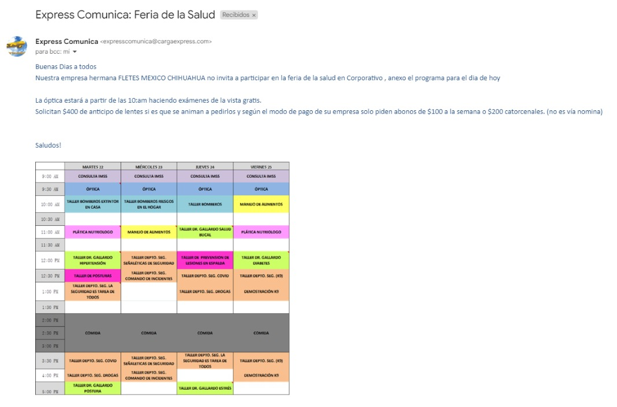
REPORTE SOCIAL 2022
Todas las sucursales, durante el 2022
Feria de la salud.
Con ayuda del departamento de Salud Ocupacional, actualmente se han podido cubrir campañas de salud que incluyen pláticas, consulta de glucosa, realización de pases de salida, capacitación de primeros auxilios e incluso campañas de vacunación.
En conjunto a su empresa hermana Fletes México se ha participado en ferias de salud organizadas por la misma en la que son invitadas las empresas del grupo.

Slide 21

REPORTE SOCIAL 2022
Todas las sucursales, durante el 2022
Vacunación contra el COVID-19
La empresa otorga nuevamente permisos para acudir a la aplicación de vacunas contra el COVID-19, vacunas que este año son las de refuerzo.

Slide 22
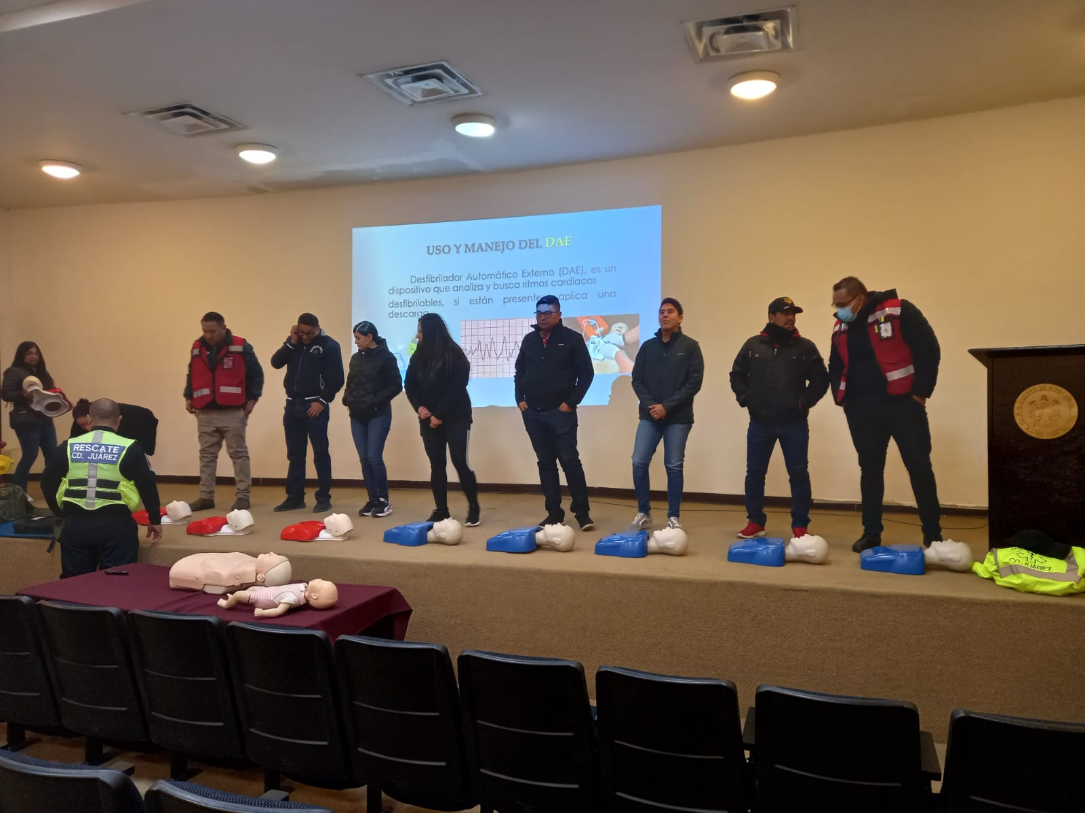
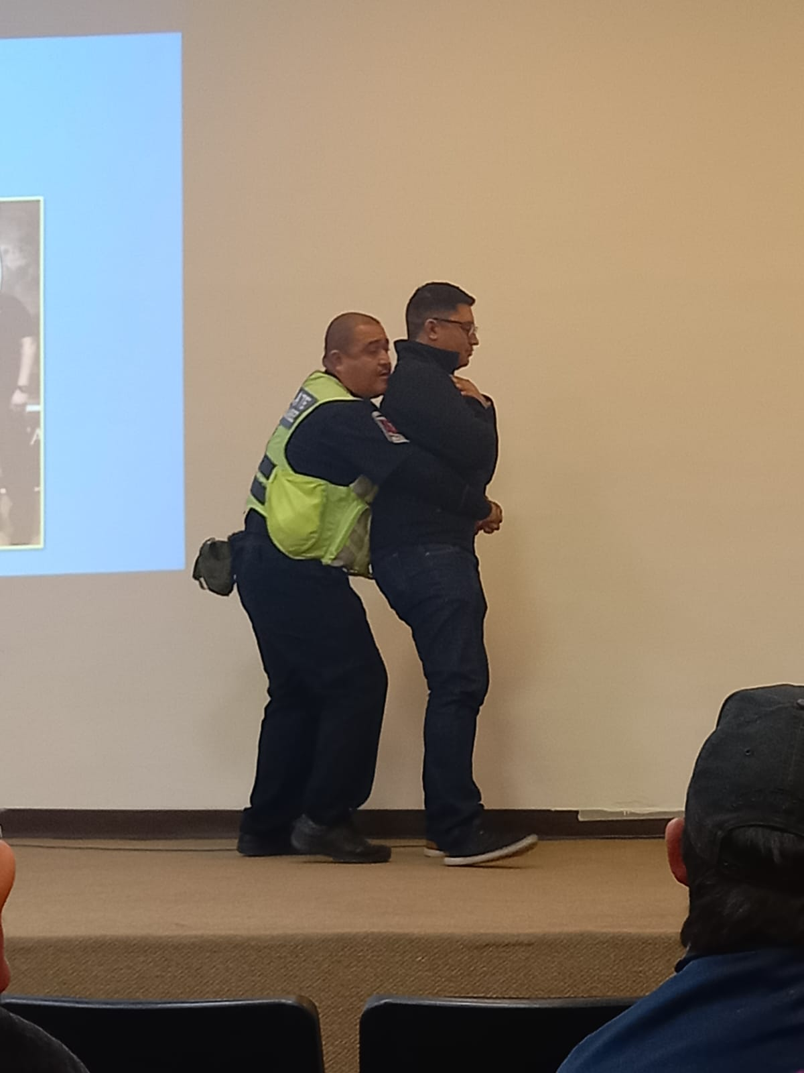
REPORTE SOCIAL 2022
16 de noviembre del 2022
Capacitación: Brigada de emergencia.
La formación y actualización de las brigadas de emergencia año tras año continua vigente. Carga Express se asegura de capacitar por lo menos un colaborador de las distintas áreas y busca hacer consciencia en sus colaboradores respecto a la información a la que serán acreedores. El día de hoy se convierten en brigadistas, pero estas enseñanzas no serán solo para bien de la empresa, sino también para un bien personal y de sus familias.
La capacitación se realiza en todas sus sucursales y forma parte del programa de capacitación anual dirigido a todos sus colaboradores, ya sean administrativos u operativos.

Slide 23

REPORTE SOCIAL 2022
Agosto del 2022
Apoyemos a nuestros
compañeros de Monterrey.
El estado de Nuevo León sufrió un desabasto de agua durante el año de 2022, creando una crisis de escases en todo el estado. El resto de la familia Carga Express decidió brindas su apoyo a sus compañeros regiomontanos con donativos de agua embotellada. Por parte de la empresa directa entregó un paquete de agua para cada colaborador, y con el apoyo del resto de la empresa se logro entregar dos paquetes extra por colaborador para sucursal Monterrey.

Slide 24
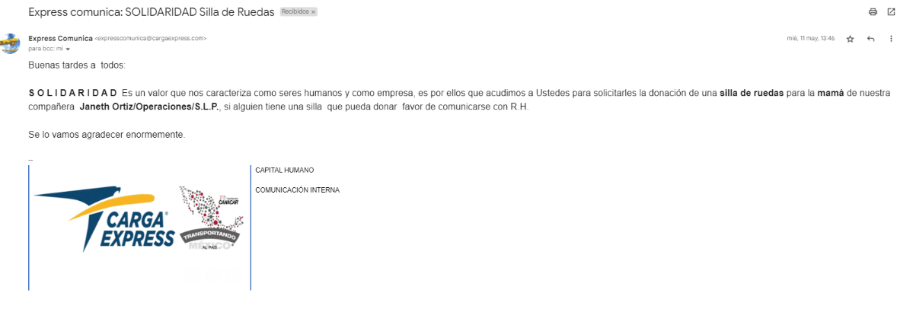
REPORTE SOCIAL 2022
11 de mayo del 2022
Apoyemos a nuestra familia.
La solidaridad es una característica notable de la familia Carga Express, que siempre buscar brindar su apoyo a quienes lo necesitan.
En esta ocasión el apoyo se solicito para la mamá de una compañera de la sucursal de San Luis Potosí, y aunque la intención era buscar la donación de alguna silla existente, los colaboradores decidieron juntar sus donativos para comprar una silla que le fue enviada a la colaboradora.

Slide 25
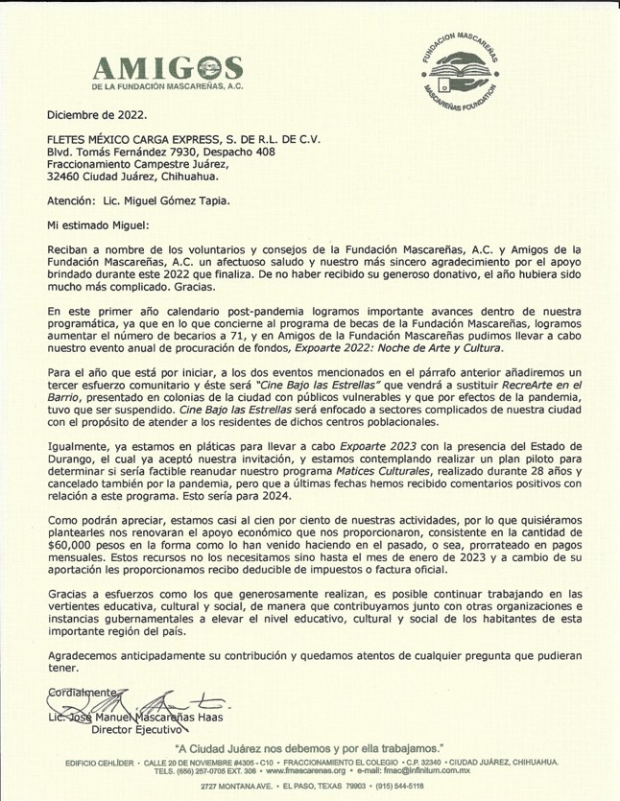
REPORTE SOCIAL 2022
Actividad realizada durante el 2022
Fundación Mascareñas.
Con el donativo a Fundación Mascareñas se busca apoyar la mejora en la calidad de vida de los residentes de la zona fronteriza, otorgando becas y fomentando los eventos culturales.

Slide 26
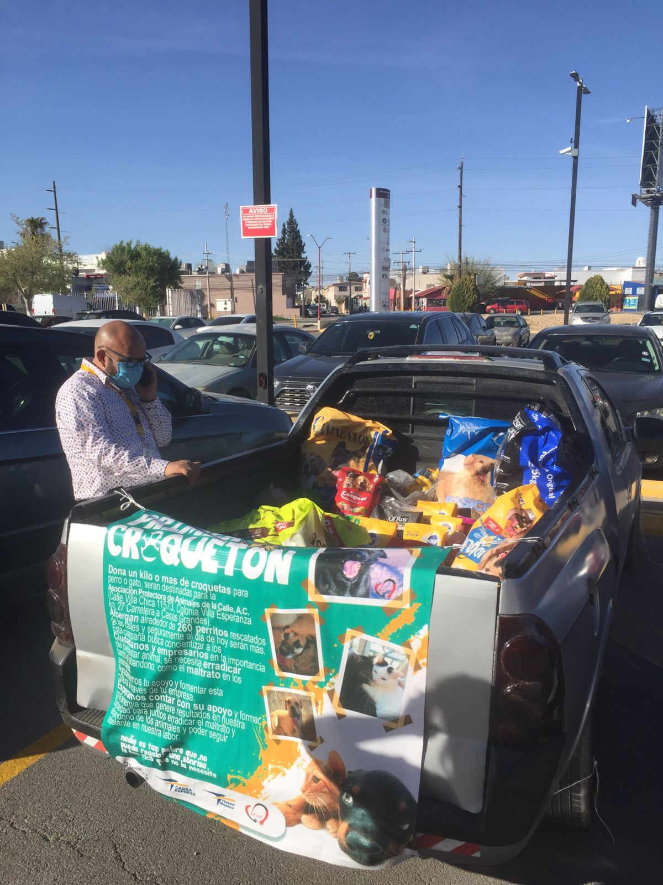

REPORTE SOCIAL 2022
01 de abril del 2022
Croqueton en Carga Express.
Cada diciembre la empresa organiza su calendario anual de actividades: celebraciones, actividades de voluntariado, campañas de salud, etc.
Sin embargo algo que cabe destacar son las propuestas que sus mismos colaboradores buscan desarrollar y lanzar.
Mediante Capital Humano y Dirección se le da forma a estas ideas para lanzarlas al público.
Este año uno de esos proyectos fue el ¨croqueton 2022´.

Slide 27
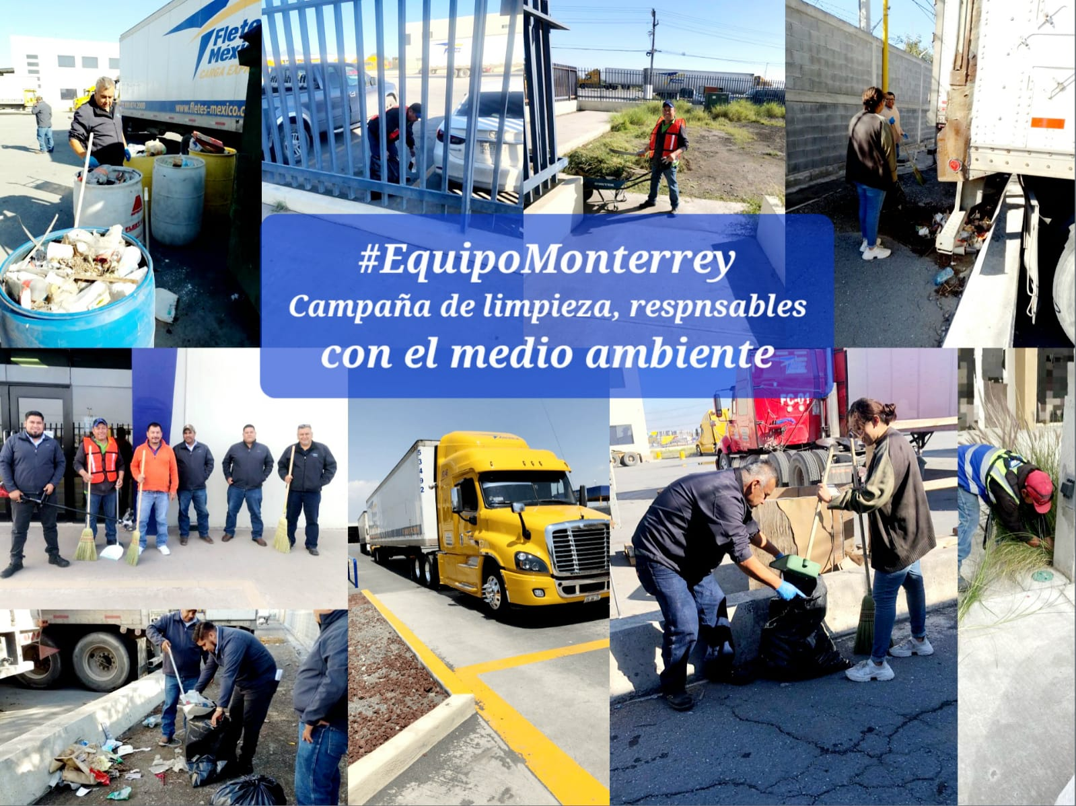
REPORTE SOCIAL 2022
19 de noviembre del 2022
Campaña de limpieza.
Una cultura de organización y limpieza inicia siempre con el ejemplo. ¨Mi base de operación es un lugar limpio y ordenado¨ resuena entre sus colaboradores que el pasado sábado 19 de Noviembre se organizan para realizar una actividad más profunda de limpieza. La campaña involucra a todos sus colaboradores sin importar la jerarquía. Seamos responsables con nuestros bienes y con el medio ambiente.

Slide 28
REPORTE SOCIAL 2022
19 de noviembre del 2022
Campaña de limpieza.
La empresa forma parte de un programa ‘’Transporte Responsable‘’ en el cual a través de información de la empresa año con año emite un reporte y busca que el transporte de carga y pasaje que circula por el país sea más eficiente, seguro, competitivo y amigable con el medio ambiente.
Objetivos del Programa Transporte Limpio
Reducir el consumo de combustible.
Reducir las emisiones de gases de efecto invernadero y contaminantes criterio (NOx y PM10 y PM2.5).
Reducir los costos de operación del transporte.
Todas nuestras unidades tienen la verificación fisco mecánica y la verificación ambiental.

Slide 29

REPORTE SOCIAL 2022
08 de marzo del 2022
NOM-035
Se trata de una norma oficial que tienen las empresas para vigilar y propiciar mejores condiciones laborales para evitar riesgos psicosociales en sus empleados. A través del departamento de Desarrollo Psicosocial se desarrolla el nuevo cuestionario de seguimiento que será aplicado a todos los colaboradores de la empresa.

Slide 30



REPORTE SOCIAL 2022
Todas las sucursales, durante el 2022
Asesorías psicológicas.
El estudio de las organizaciones desde la perspectiva de la psicología cobra gran relevancia por una sola razón: la presencia del ser humano.
La atención se esta otorgando por todas las vías posibles (presencial, videollamada, telefónica), con el fin de llegar a toda persona que requiera el apoyo.
Se esta beneficiando también a las familias directas del apoyo: la inclusión de las psicólogas es cada vez mas aceptable y con resultados satisfactorios para ambos.

Slide 31
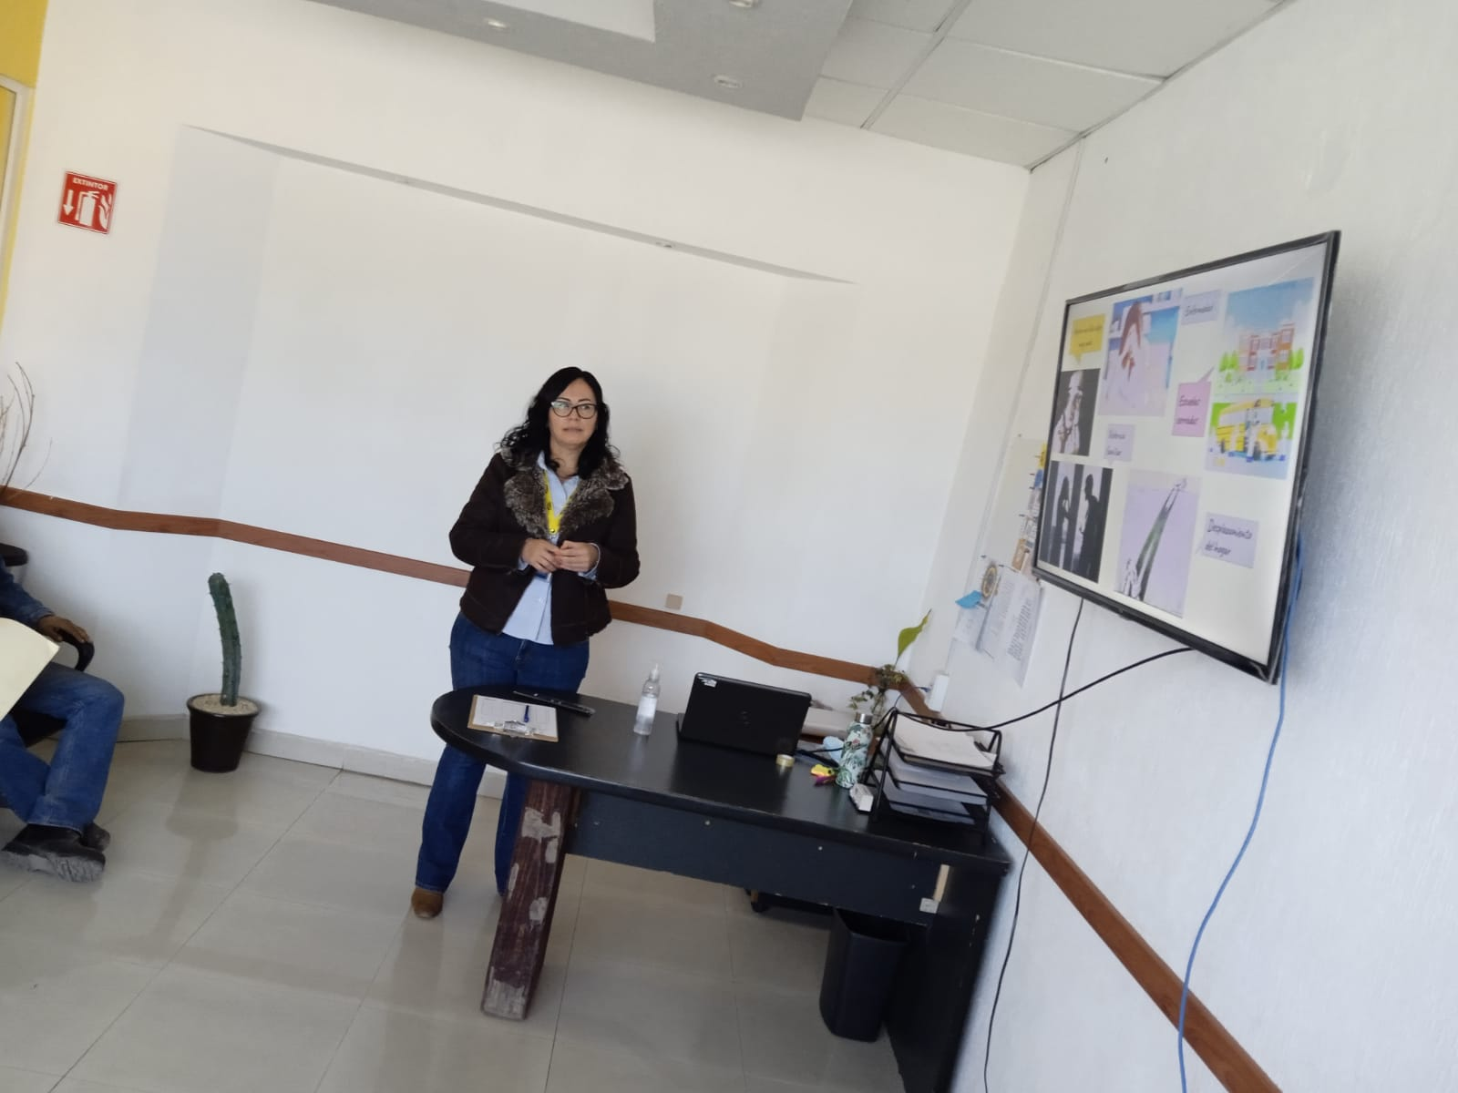
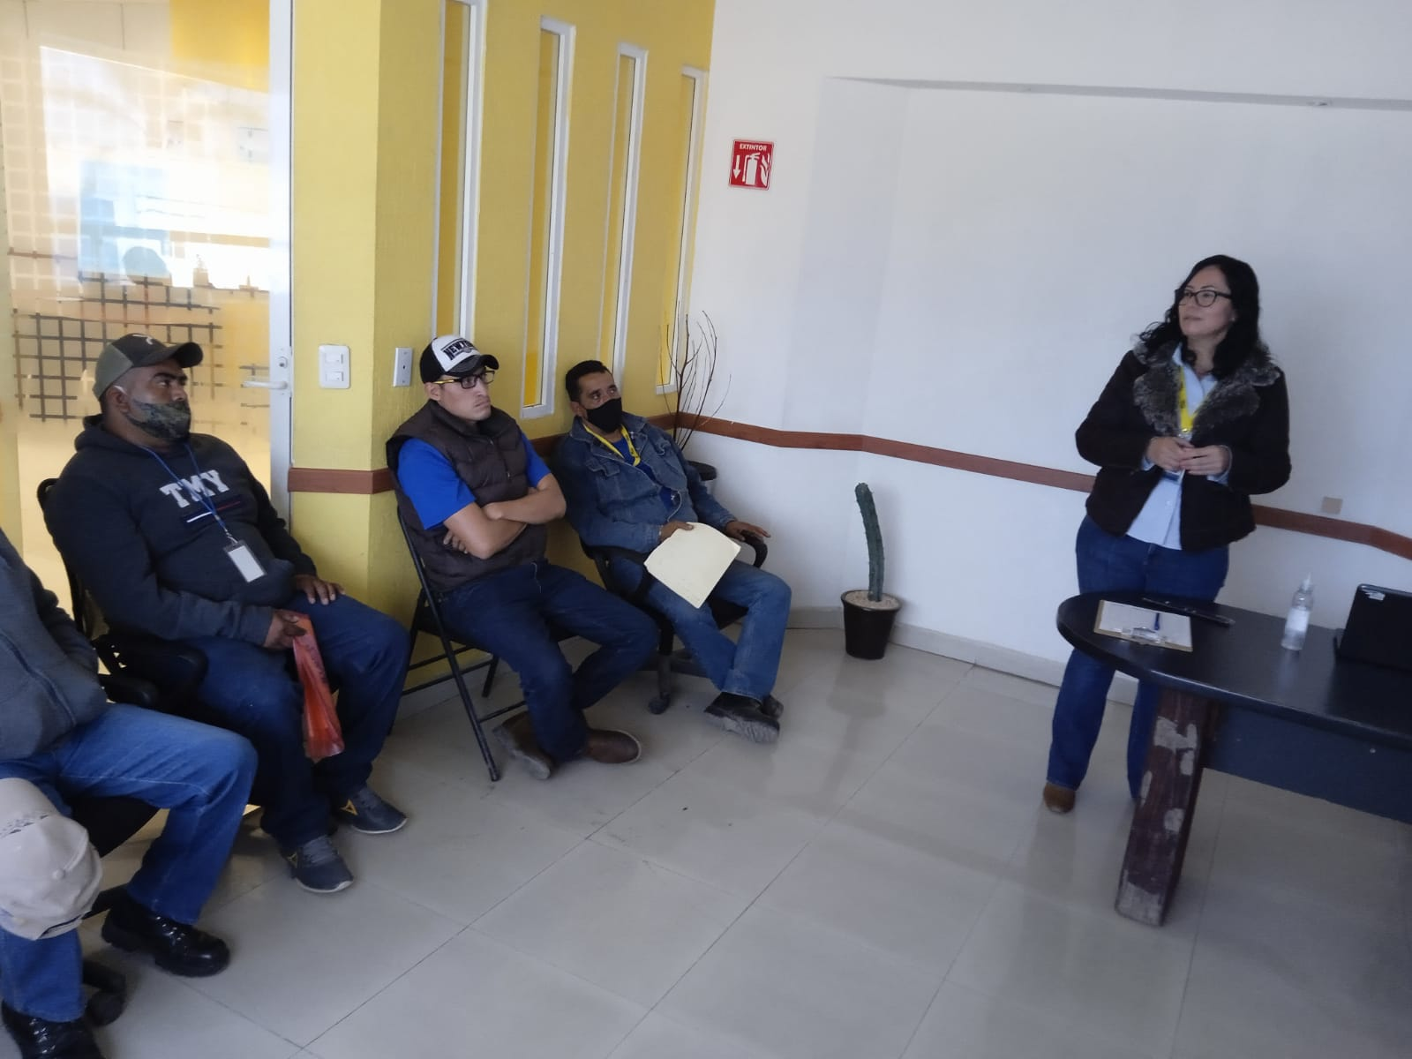
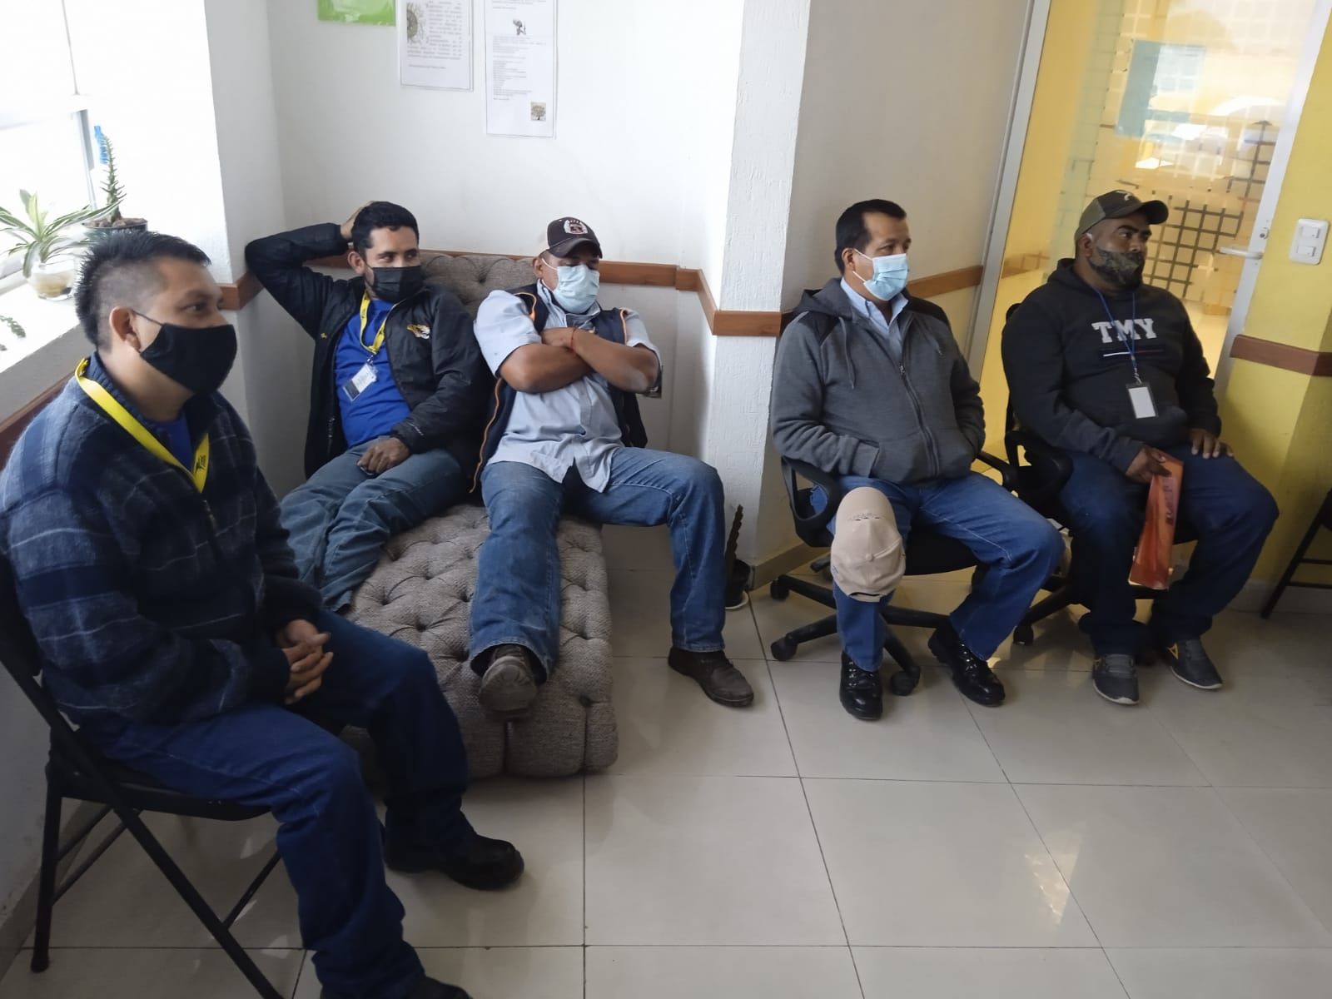

REPORTE SOCIAL 2022
Todas las sucursales, durante el 2022
Platicas de sensibilización.
Su objetivo principal es impactar sobre el comportamiento de una población o reforzar buenas prácticas sobre algún tema en particular.

Slide 32


REPORTE SOCIAL 2022
Todo el año, durante de 2022
La importancia de la Salud Mental.
El apoyo psicológico es uno de los servicios que Carga Express proporciona a sus colaboradores de manera gratuita. Es proporcionado a todos sus colaboradores de todas las sucursales sin excepción. Atiende casos de cuestión personal, laboral y también brinda apoyo a las familias de sus colaboradores.

Slide 33
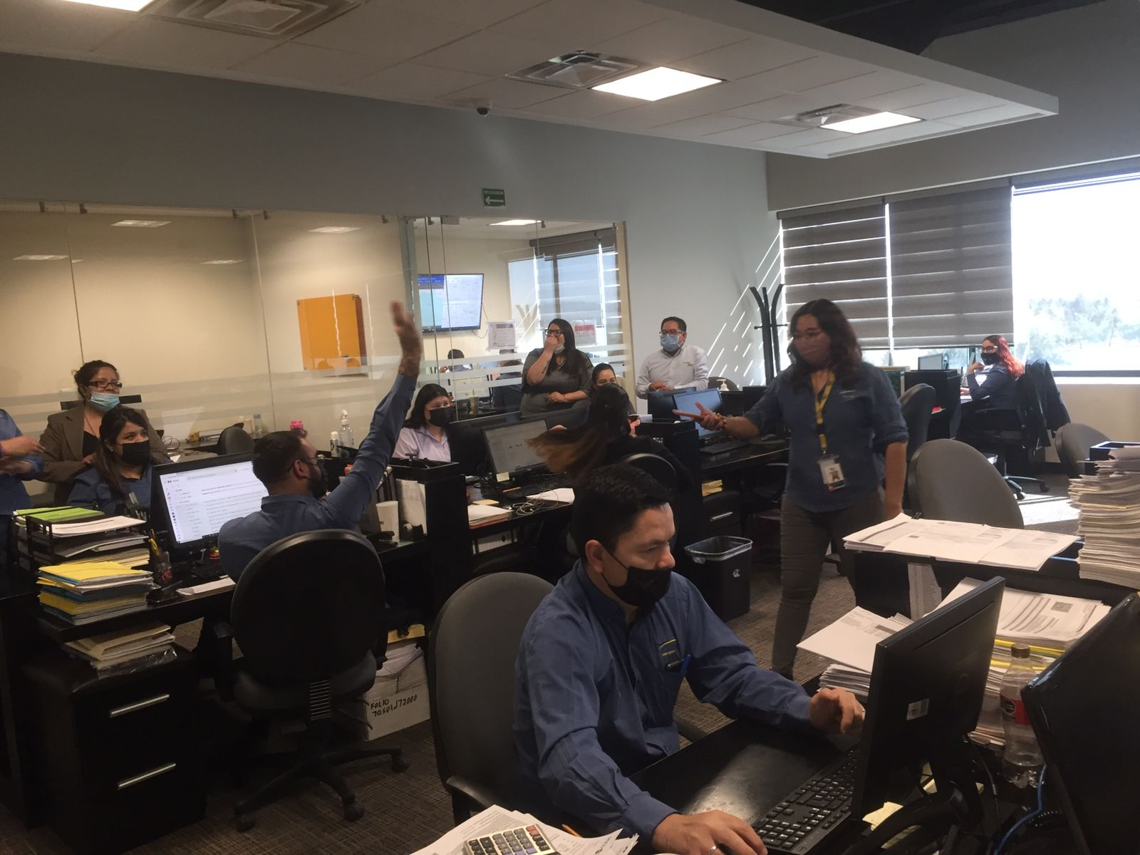
REPORTE SOCIAL 2022
05 de abril del 2022
Dinámica de integración.
Una de las varias propuestas de actividades que se han compartido con la alta dirección, son aquellas que buscan integrar los equipos de trabajo: hacia sus propios compañeros y hacia la empresa misma.
¨¿Conoces el teléfono de Servicio al Cliente? ¿Sabes cuántas sucursales tenemos en la empresa? Menciona al menos 4 valores que forman parte de la empresa¨.
Con estas pequeñas preguntas los colaboradores salen de la rutina y se divierten fomentando la cultura de la empresa.
Para aquellos valientes siempre existirá una recompensa ;)

Slide 34

REPORTE SOCIAL 2022
Todas las sucursales, durante todo 2022
Igualdad de oportunidades.
¿Sabías que en Carga Express tenemos mujeres operadoras?
Así como contadoras, programadoras, coordinadoras e incluso gerentes.
La inclusión siempre ha sido parte de Carga Express, ofreciendo igualdad de oportunidades en sus distintas áreas laborales e incluso de crecimiento.

Slide 35
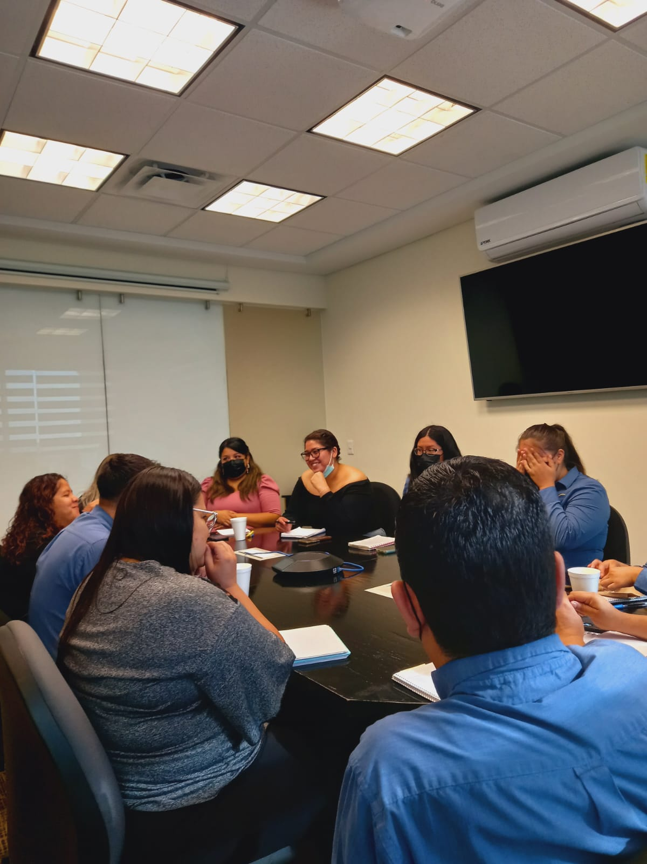
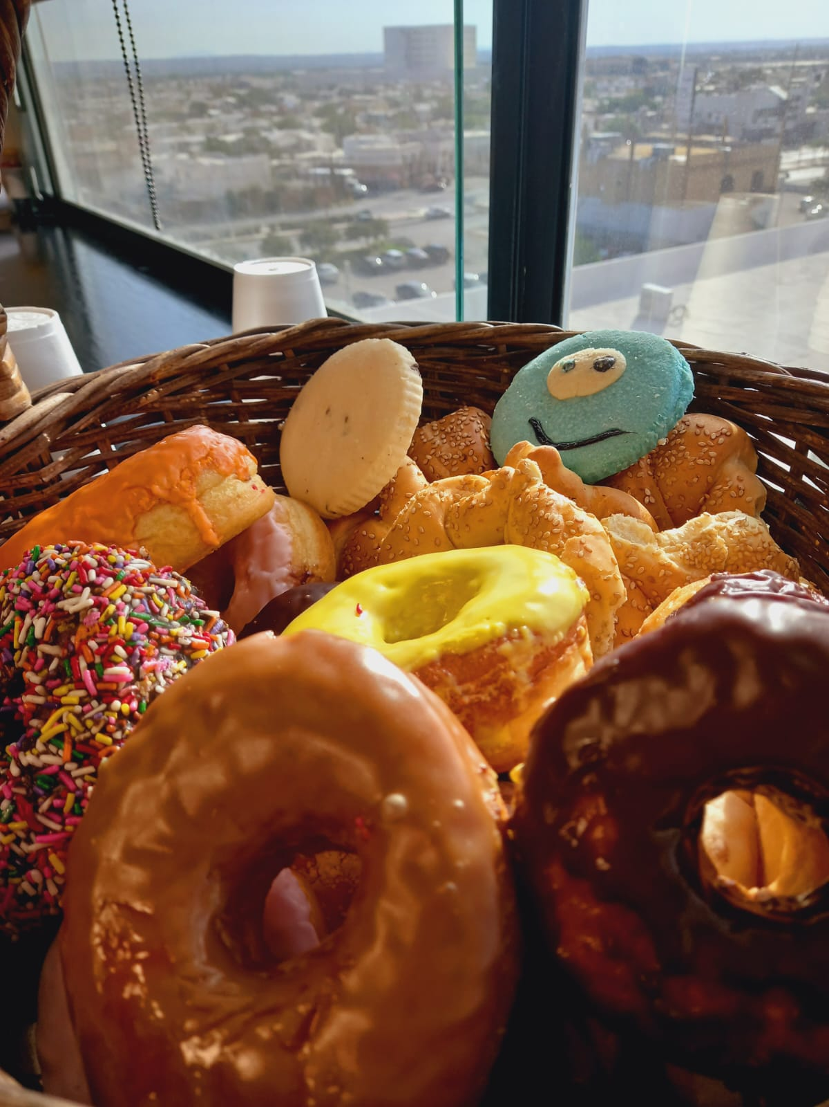
REPORTE SOCIAL 2022
29 de agosto del 2022
Reuniones de seguimiento,
procurando un sano ambiente de trabajo.
Como parte de la NOM-035 de Riesgos Psicosociales, una de las actividades que ha comenzado a fomentar la empresa son las reuniones de seguimiento entre sus departamentos, a fin de conocer y asegurar un ambiente laboral sano para sus colaboradores.
Durante estas reuniones se busca resolver dudas, identificar problemas y tomar un plan de acción de mejora. También como cierre se realiza una encuesta de seguimiento.
Esta actividad se ha llevado acabo en los departamentos administrativos y operativos.

Slide 36

REPORTE SOCIAL 2022
Todas las sucursales, durante el 2022
Fomentando la empatía.
Los operadores son la pieza fundamental que mantiene girando los engranes de la operación. A través de comunicados por correo electrónico y reuniones, buscamos aumentar la empatía los choferes, internos o externos a la empresa.

Slide 37

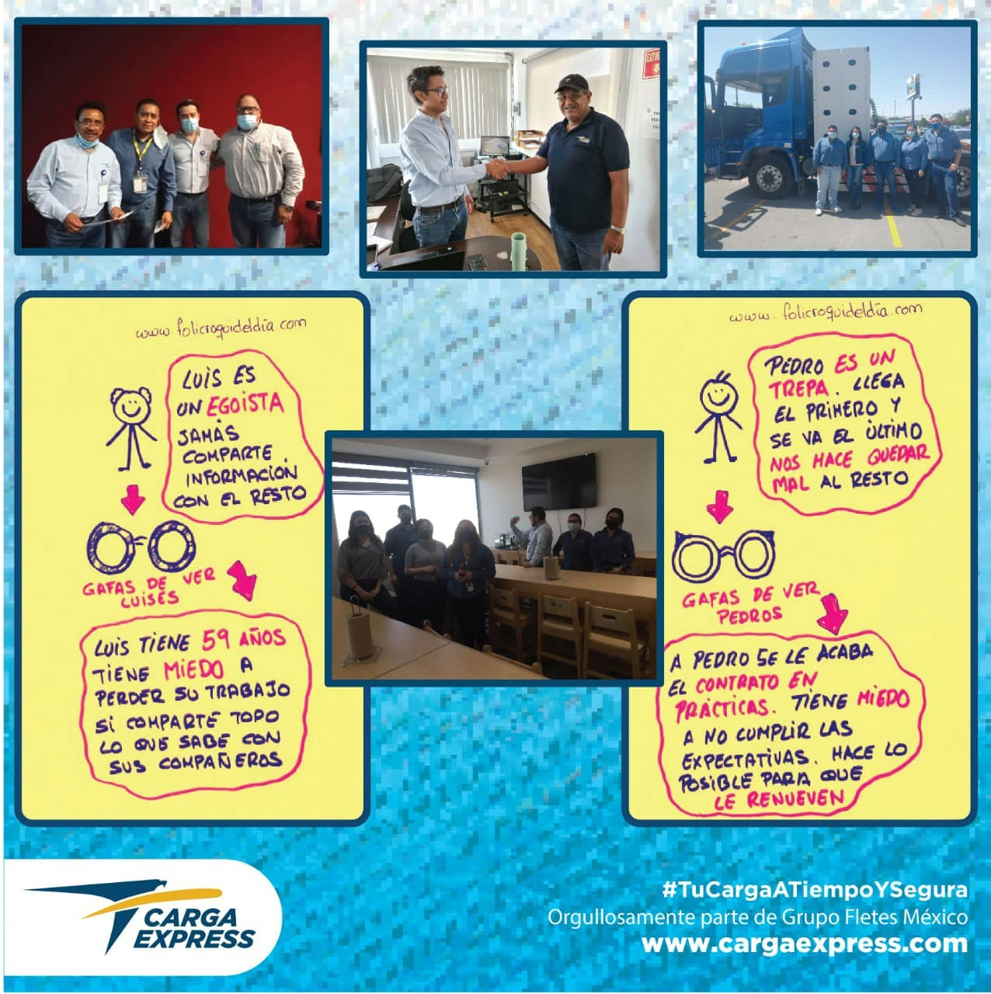
REPORTE SOCIAL 2022
Todas las sucursales, durante el 2022
Las gafas de la empatía.
Es a través de la empatía que podremos alcanzar un ambiente laboral sano y de confianza. Carga Express te invita a reflexionar sobre la forma de pensar y actuar de las personas y ver más allá de las suposiciones.

Slide 38
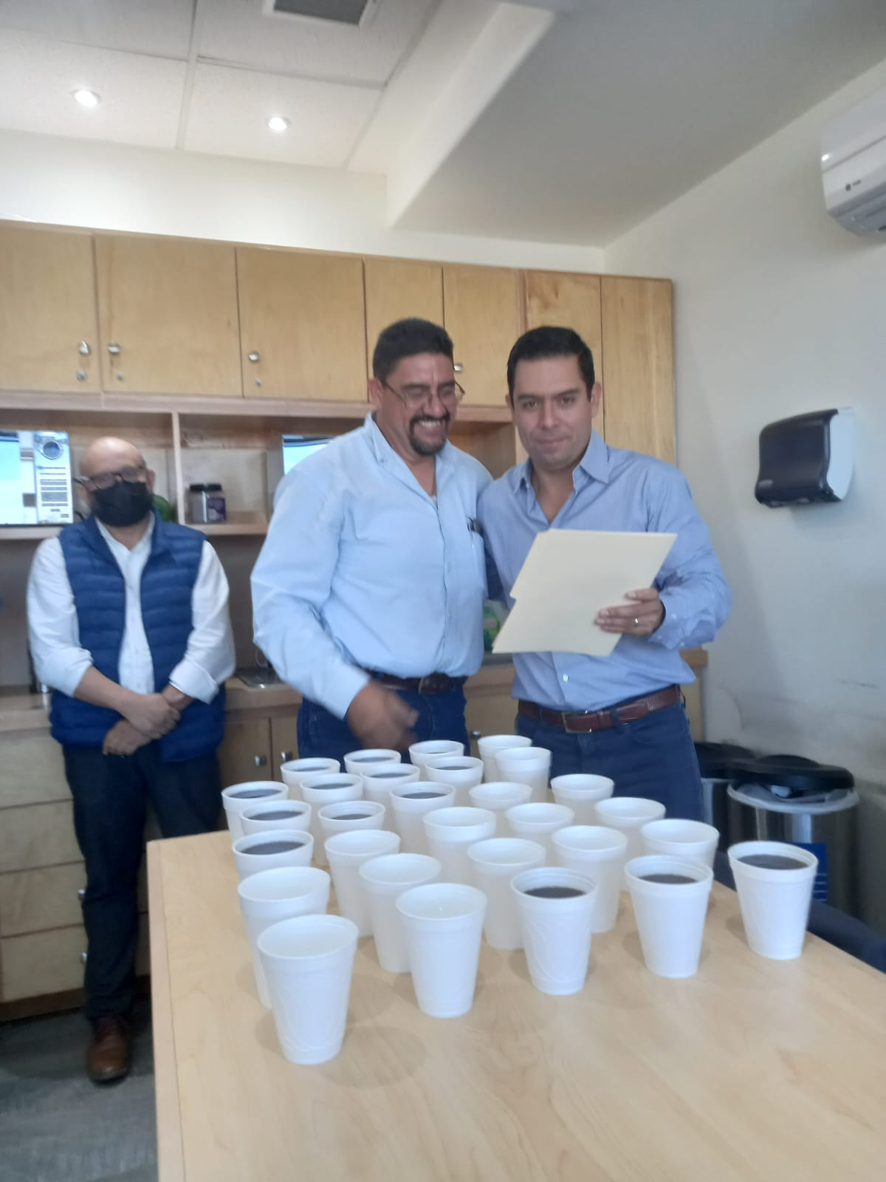

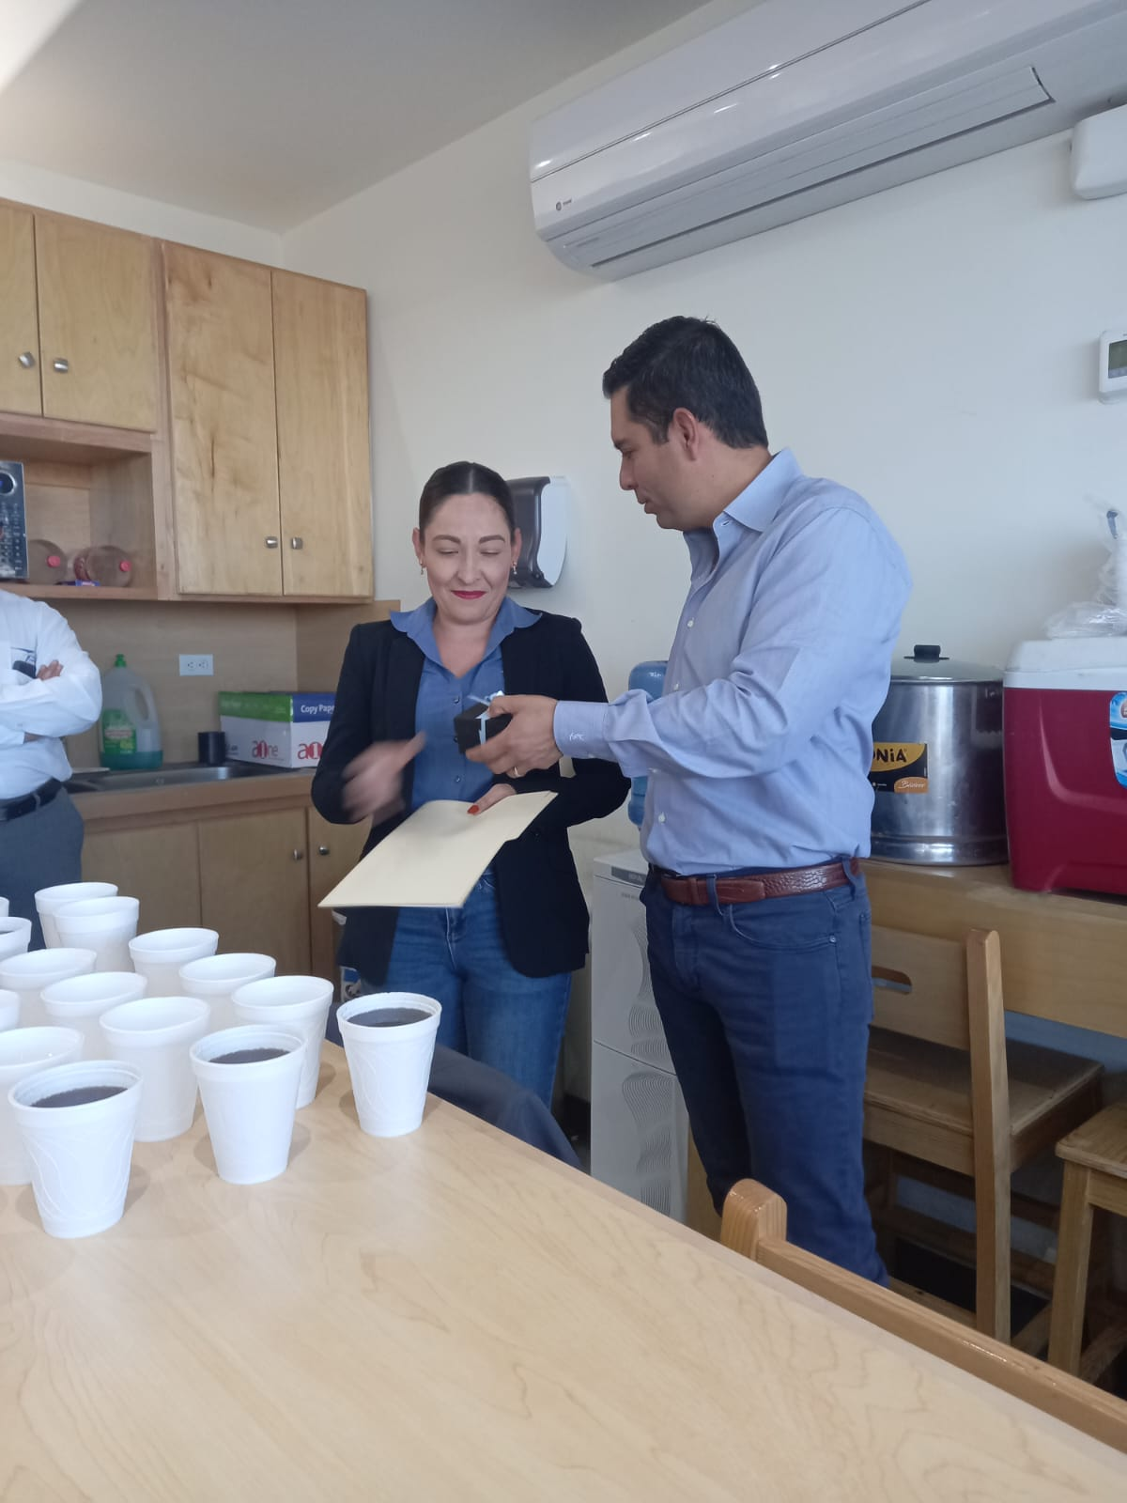
REPORTE SOCIAL 2022
14 de octubre del 2022
IX aniversario de Carga Express.
Se dice fácil, pero 9 años es un tiempo significativo y además de gran valía para empresas jóvenes.
Esta vez celebramos ambas partes, la antigüedad de la empresa y la antigüedad de sus colaboradores. Algo de lo que podemos estar orgullosos y felices es de la siempre activa participación de su Director General quien siempre esta al tanto de su equipo. Conoce sus metas y aspiraciones y aunque siempre lo tenemos presente, esta vez busca un agradecimiento más cálido y personal en un pequeño convivió que se realiza en cada una de las sucursales.

Slide 39
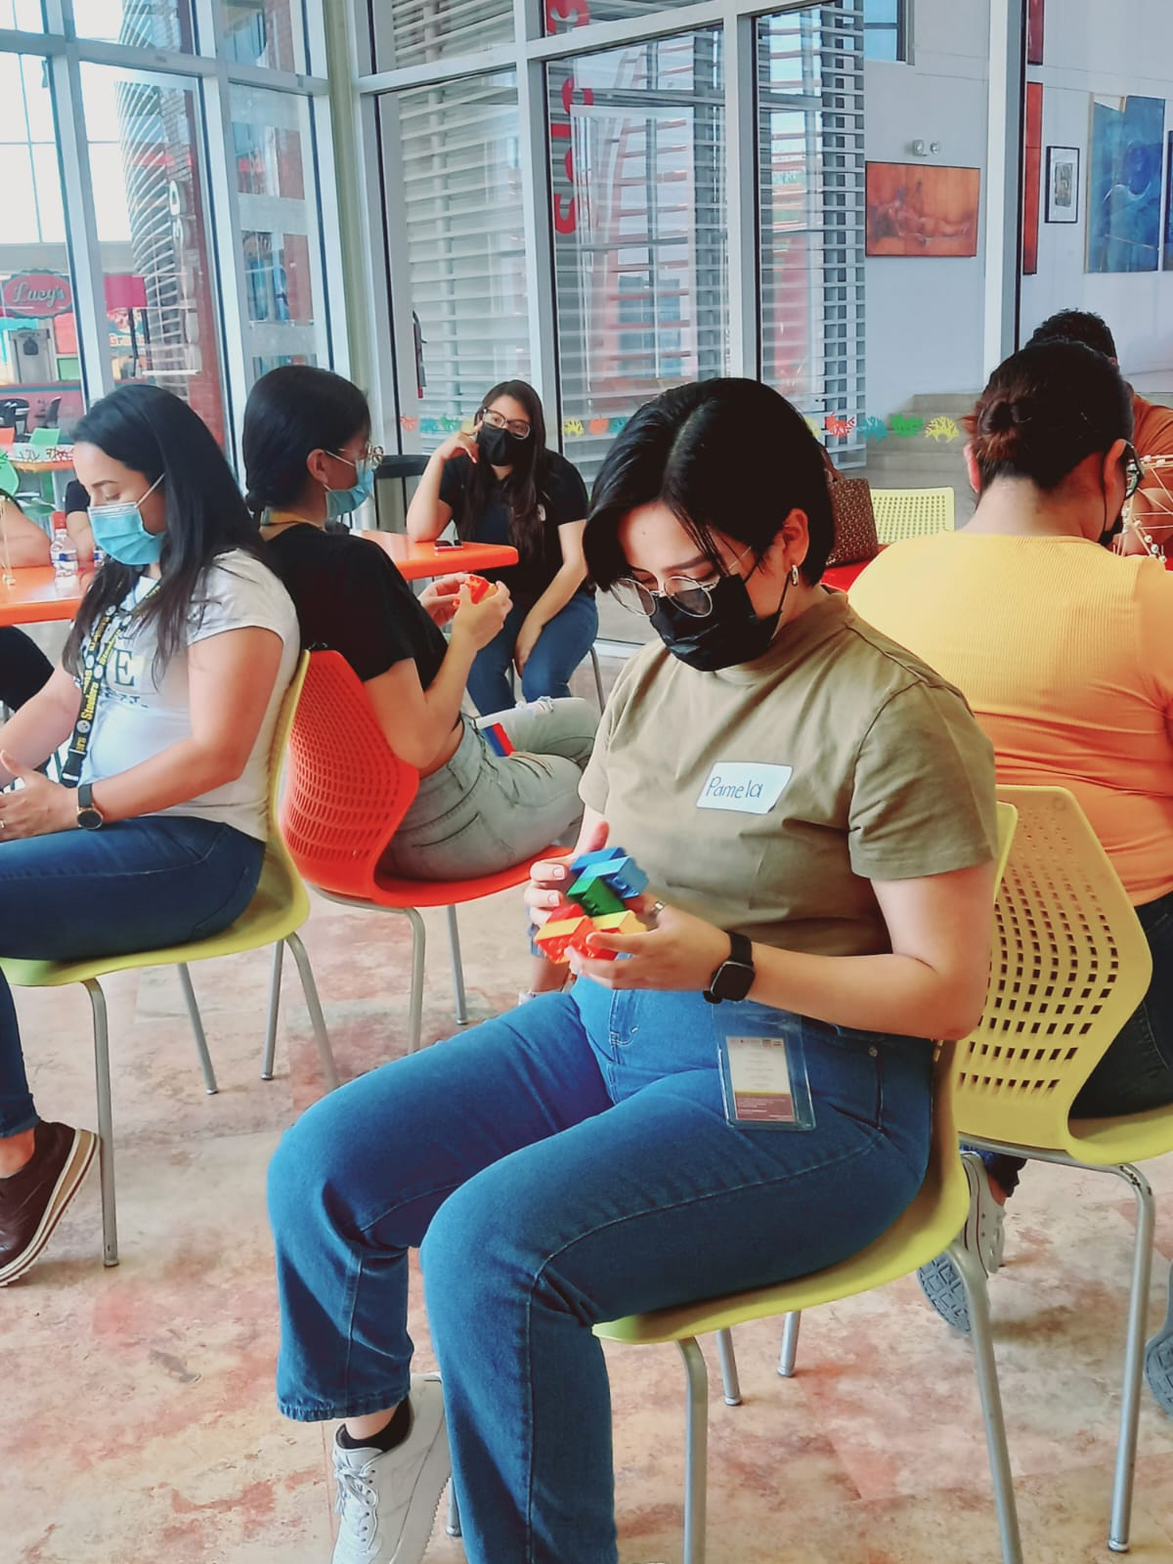
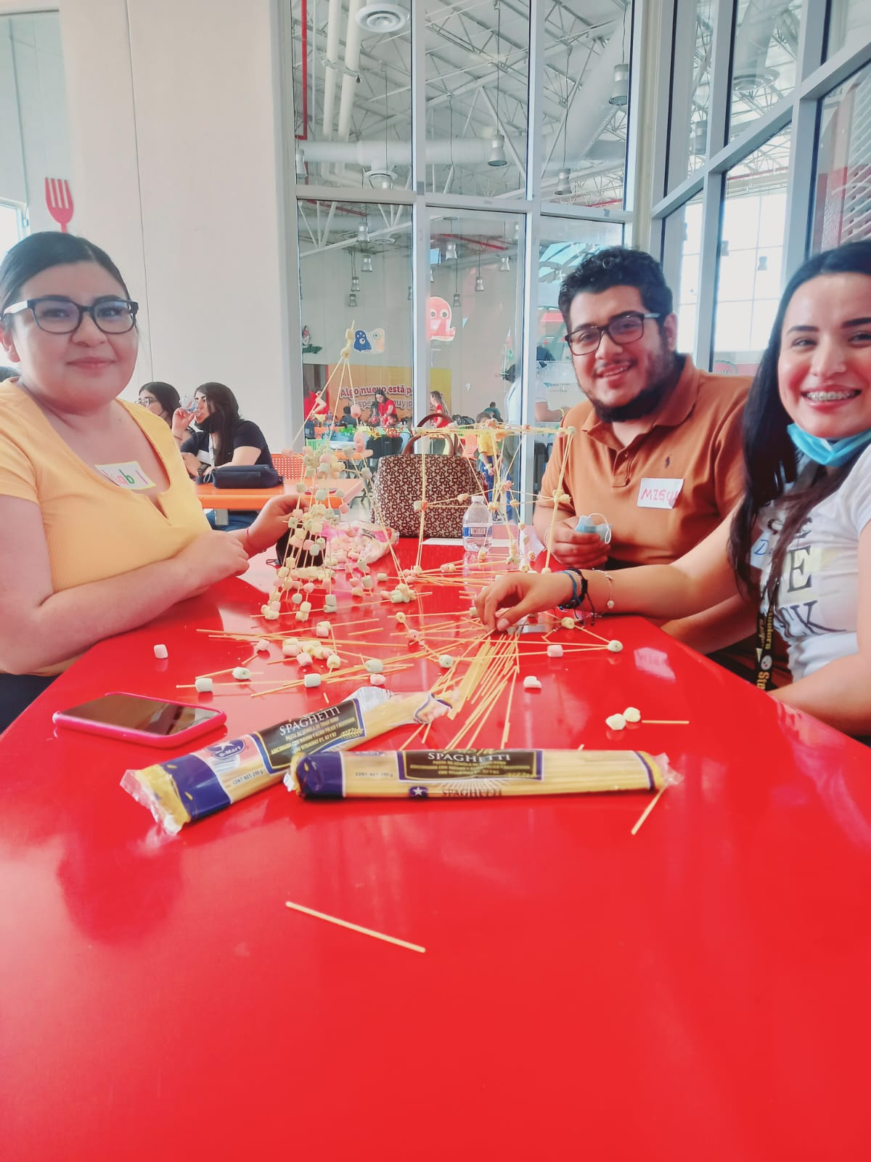
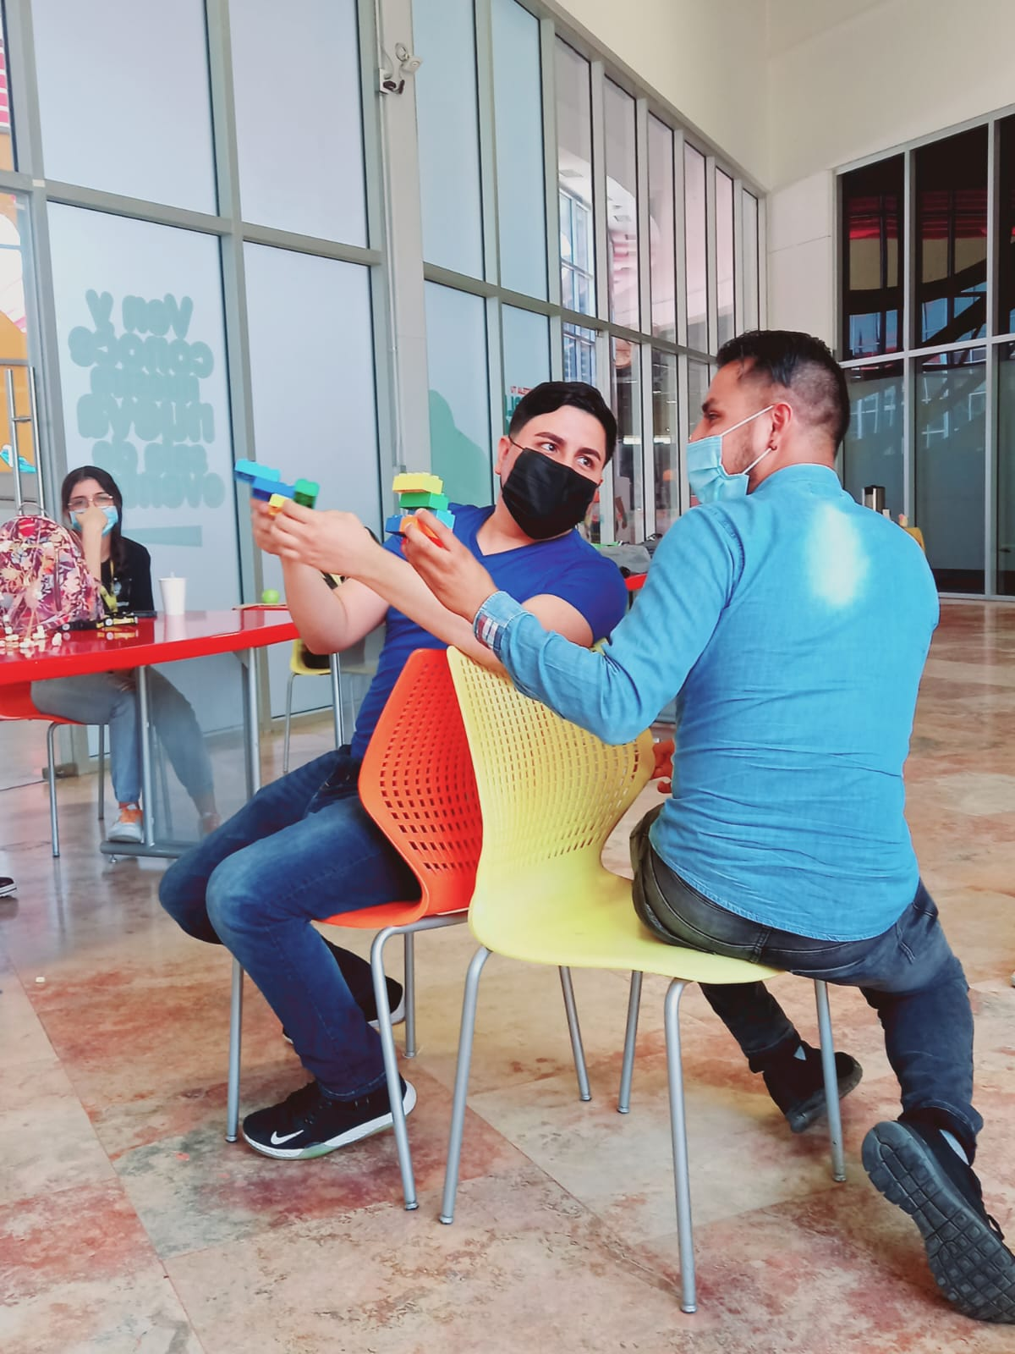
REPORTE SOCIAL 2022
Mayo y junio del 2022
Team Building
Este año 2022 una de las metas que Carga Express se propuso cumplir, fue el de promover el trabajo en equipo y la integración de sus colaboradores, tarea que a lo largo del año ha realizado con diferentes acciones.
Durante los meses de mayo y junio se programaron capacitación de integración, comunicación, resolución de conflictos y trabajo en equipo mediante el proyecto Team Building.
El espacio interactivo del Museo de La Rodadora nos facilita sus instalaciones, actividades e instructores para cumplir este objetivo en donde se mezclan las diversas áreas operacionales de la empresa.
El proyecto de Team Building logra una inversión de $28,794.70 y 35 participantes. El proyecto continua vigente a la fecha de hoy buscando integrar mas colaboradores.

Slide 40
REPORTE SOCIAL 2022
Todas las sucursales, durante el 2022
Salario emocional.
El salario emocional consiste en aquellos “concepto asociados a la retribución de un empleado en los que se incluyen cuestiones de carácter no económico y cuyo fin es satisfacer las necesidades personales, familiares y profesionales del trabajador, mejorando la calidad de vida del mismo y fomentando la conciliación laboral”.
Por tal motivo la alta Dirección respalda los siguientes conceptos:
Todo colaborador el día de su cumpleaños a discreción de su jefe y sin dejar pendientes urgentes puede salir al medio día de su jornada laboral para convivir con su familia. El medio día no es intercambiable por otro día. No se considera día festivo y en caso de que lo trabajara no se pagará como medio día descansado o tiempo extra.
Todo colaborador tendrá derecho a 3 días con goce de sueldo cuando se case por el civil o por la iglesia (solo aplica una vez).
El colaborador que sufra la pérdida de un familiar en línea directa (padres, hijos, cónyuge) tendrá derecho a 3 días de descanso con goce de sueldo.
La colaboradora que sea madre de familia tendrá el derecho a salir a las 14 horas el 10 de mayo , esto a discreción de su jefe directo.
Apoyo para la gestión de compra de lentes graduados, el costo de los lentes mediante factura se descuentan vía nómina en 6 pagos catorcenales.
Para los colaboradores que tienen que acudir a la ceremonia de graduación escolar podrán tomarse medio día para estar acompañando a sus hijos en tan importante evento.
Se autoriza el uso de pantalón de mezclilla todos los días ( No se permite el uso pantalones rotos o desgarrados).
Apoyo psicológico individual o familiar cuando el colaborador así lo solicite a través del departamento de Desarrollo Psicosocial.
Por Ley: El artículo 132, fracción XXVII Bis, de la Ley Federal de Trabajo (LFT) establece la obligación del patrón de otorgar una licencia de paternidad de cinco días laborables con goce de sueldo a los hombres que trabajan al momento de que nace su hijo. De igual manera, en el caso de un proceso de adopción.
Vigencia: la aplicación de los conceptos del 01 al 08 surten efectos a partir del día 09 de mayo del 2022
Anexos: Formato de permiso que deberán llenar cuando se presente alguna de las situaciones antes detalladas.

Slide 41
REPORTE SOCIAL 2022
Todas las sucursales, durante el 2022
Nuevos beneficios.
Demuestra aprecio por el trabajo de los empleados. Puede que muchos de tus colaboradores sólo hagan sus tareas establecidas, pero no limita el hecho de querer sentirse reconocidos por su desempeño laboral.
Hazlos sentir parte importante de tu empresa. Busca un trato directo y respetuoso, además de contribuir al reconocimiento mutuo.
Asocia el desarrollo de sus actividades con el alcance de las metas de la empresa. Los hará sentir parte importante de la compañía, manteniéndose motivados e interesados por sus tareas.
Genera un buen ambiente de trabajo. Si el trabajador no se siente a gusto se refleja directamente en su productividad. Tener un buen ambiente te permitirá tener contento a tu personal así tendrán motivación extra para seguir ayudando al crecimiento de la empresa.
Incentiva la comunicación y la interacción entre los trabajadores para que puedan generar lazos laborales. Con esto podrás crear sentido de pertenencia, lo cual favorece a la permanencia de los colaboradores. Puedes realizar diferentes actividades internas para que puedan tener una convivencia entre todas las áreas. Hoy en día existen muchas dinámicas de integración con enfoques especiales que pueden aportar a las necesidades más específicas de una empresa.
Transmite a tus colaboradores las metas a corto y largo plazo. Esto ayudará a que se sientan involucrados y tengan interés en los nuevos proyectos.
Ofrece oportunidades de ascenso, así como un mejor salario. Esto mantendrá motivado al colaborador, sintiéndose parte de la empresa y verá un crecimiento en su vida profesional.
Incorpora beneficios corporativos. A manera de incentivo, busca beneficios que le den un plus a lo valiosa que es tu empresa, no importa lo pequeños que sean, pueden ir desde descuentos en lugares de comida hasta beneficios que involucran la actividad física.

Slide 42
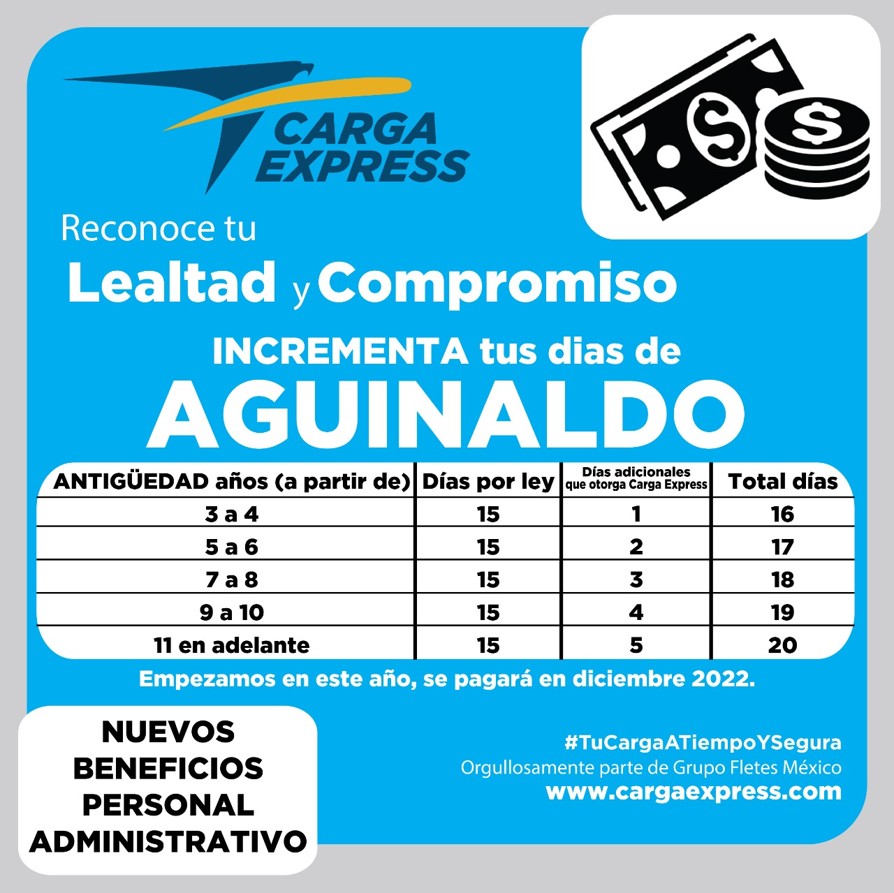
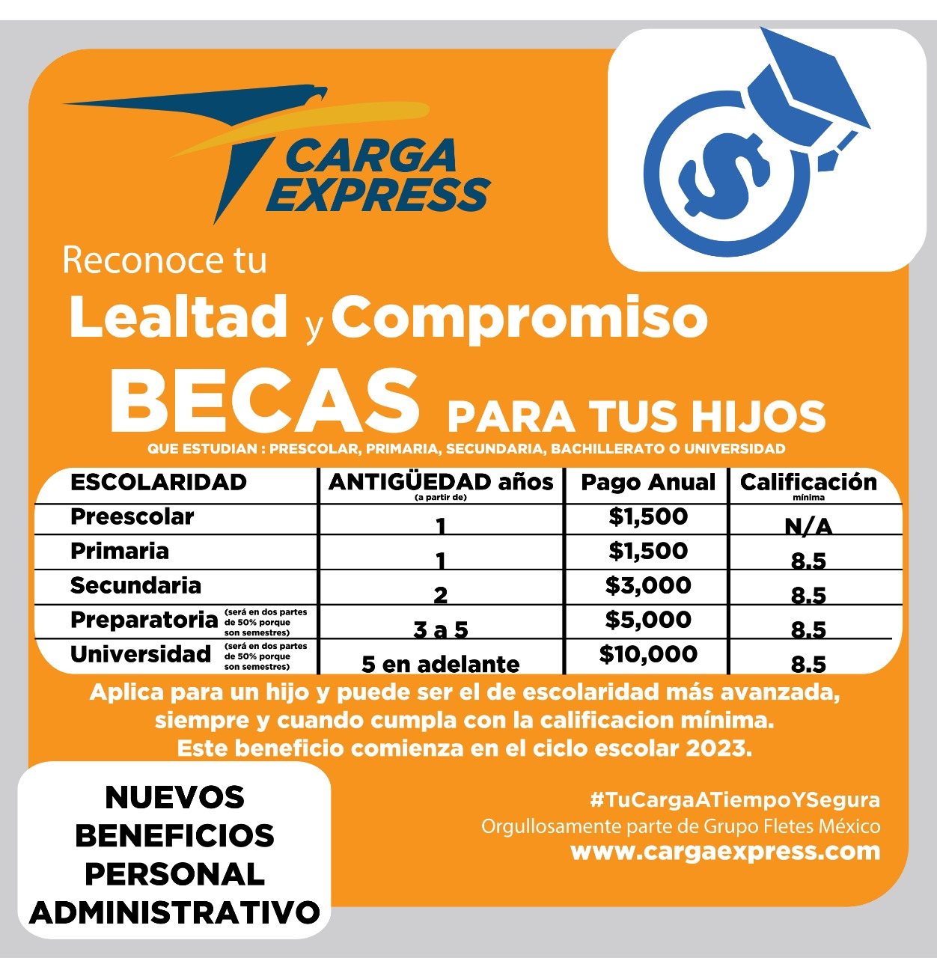


REPORTE SOCIAL 2022
Todas las sucursales, durante el 2022
Nuevos beneficios.

Slide 43
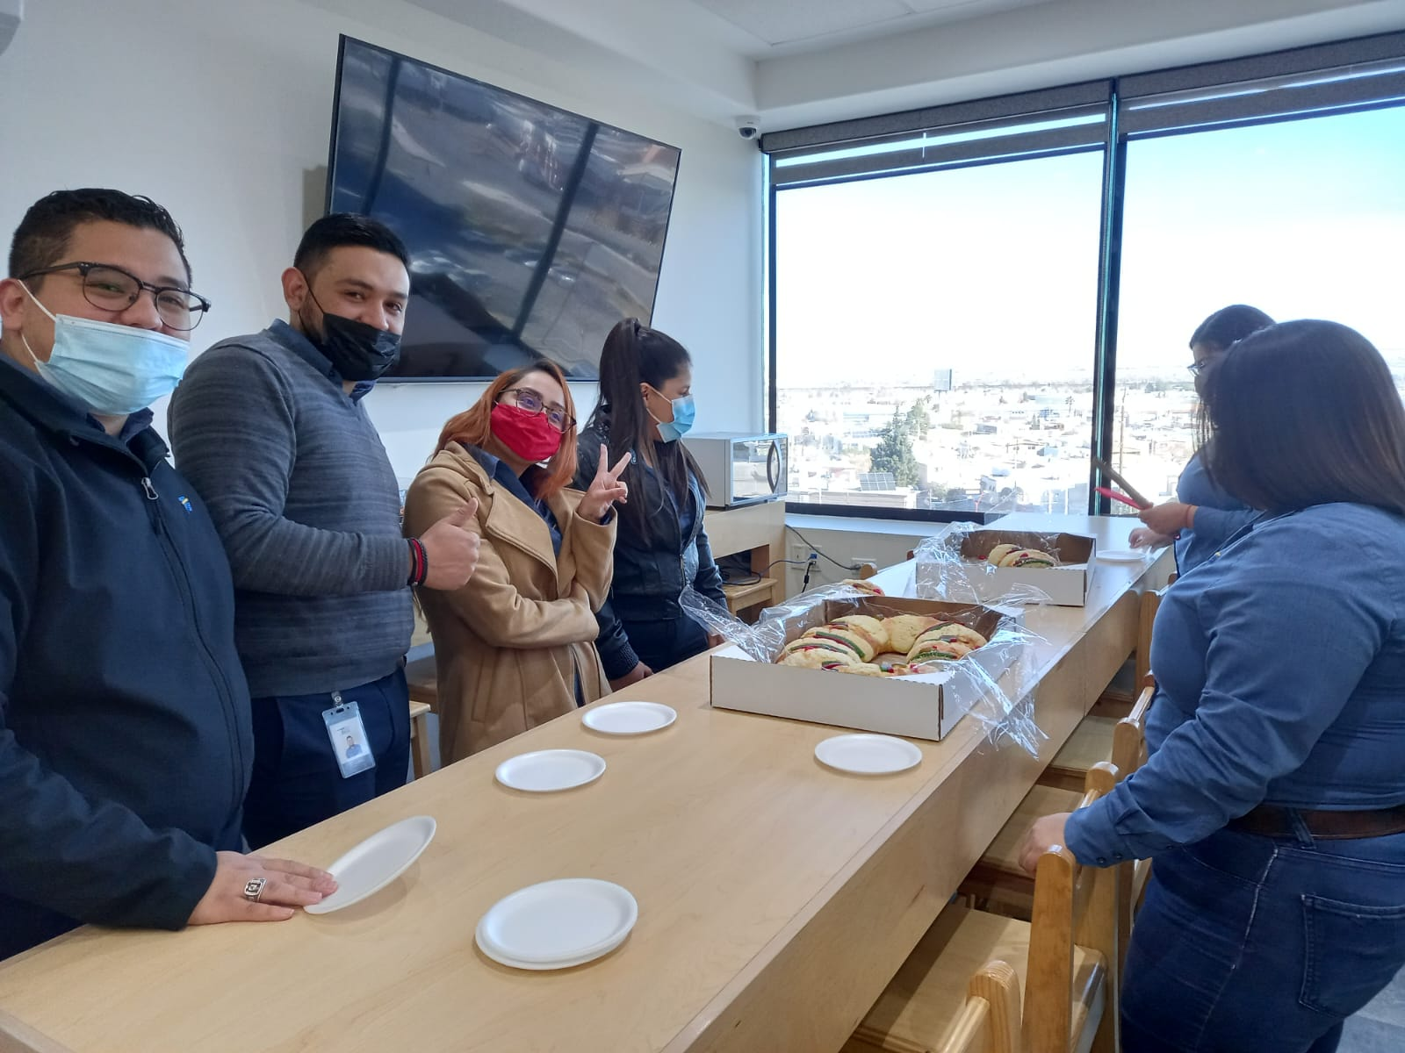
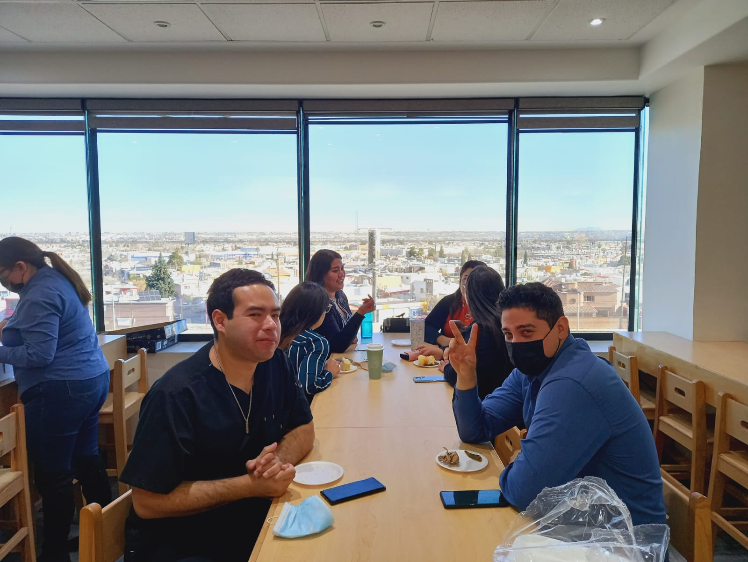
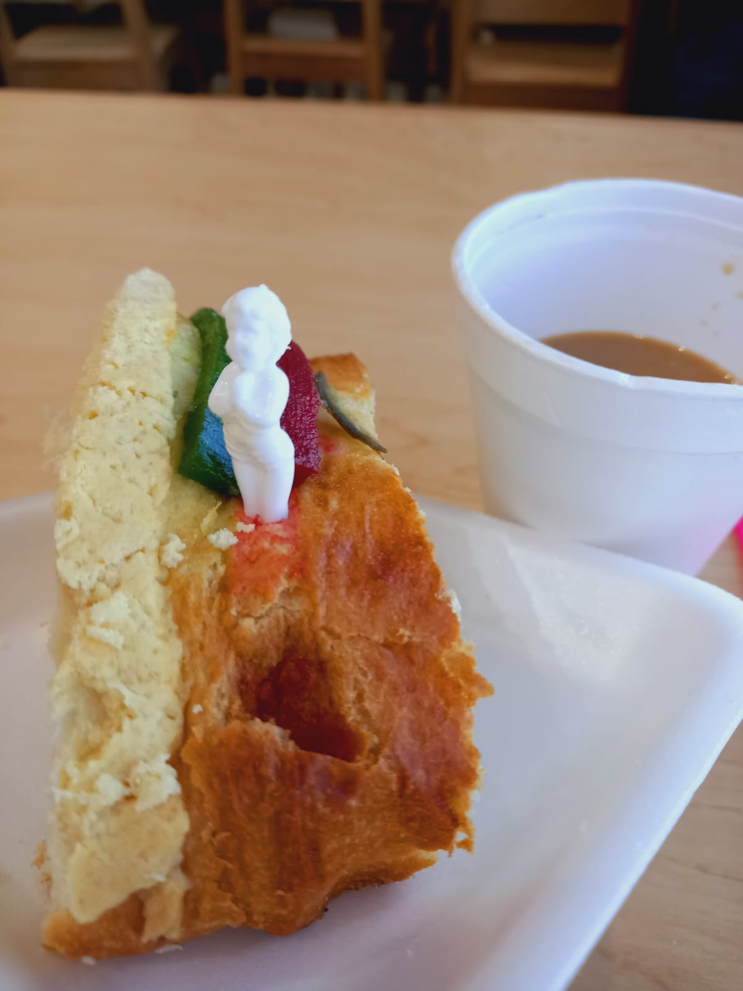
REPORTE SOCIAL 2022
06 de enero del 2022
Un día para compartir.
Tradicional Rosca de Día de Reyes.
Carga Express siempre se ha preocupado por mantener vivas las tradiciones, ¿y por qué no? Aprovechar para reunirnos y compartir nuestras experiencias con los diferentes equipos de trabajo.
Que ¨partir la rosca de día de reyes¨ no sea solo una acción repetitiva, sino un motivo para juntos gritar:
¨¡Familia Carga Express!¨

Slide 44

REPORTE SOCIAL 2022
05 de enero del 2022
Su esfuerzo los recompensa,
ganadores de un viaje.
¡Felicidades equipo!
Su arduo trabajo se ve reflejado en los excelentes resultados de operaciones, en la creciente satisfacción del cliente y como prueba de ello Carga Express les recompensa con un merecido viaje de descanso pagado, para que puedas renovar tus energías y compartir con tu familia. Eres libre de elegir el periodo de tu preferencia.
A continuación, conozcamos a los diferentes ganadores que han sido elegidos de este gran proyecto.

Slide 45
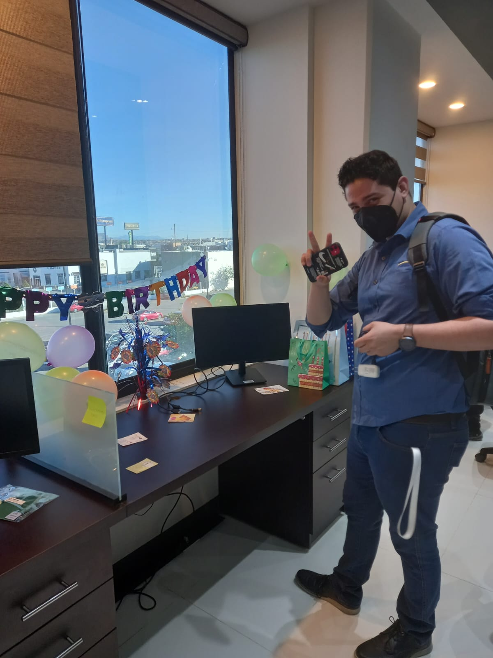
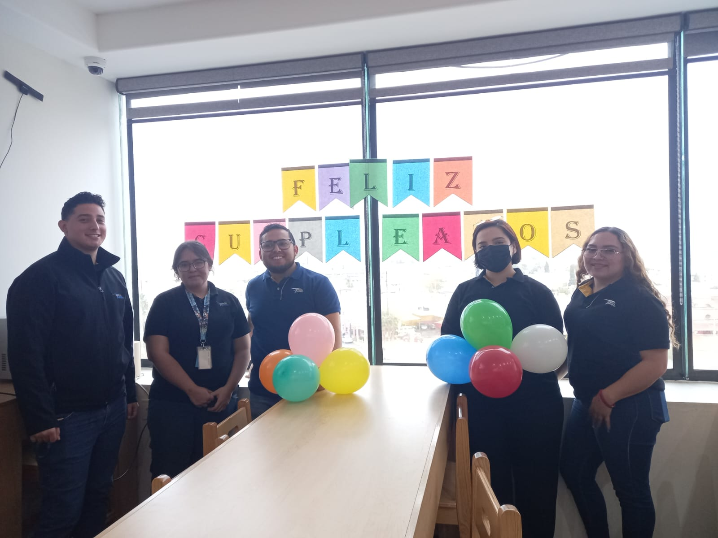
REPORTE SOCIAL 2022
Todas las sucursales, durante el 2022
No es cualquier día,
¡es tu cumpleaños!
El compañerismo y trabajo en equipo son valores de los que Carga Express fomenta. Las reuniones para celebrar los cumpleaños de nuestros compañeros ha sido siempre bienvenida, permitiendo la libre creatividad y organización de sus colaboradores.
Cada mes sin excepción cada sucursal organiza sus celebraciones de cumpleaños y entregando un presente a sus distinguidos celebrados.
La inversión de este año se contempla alrededor de los $139,786.7

Slide 46

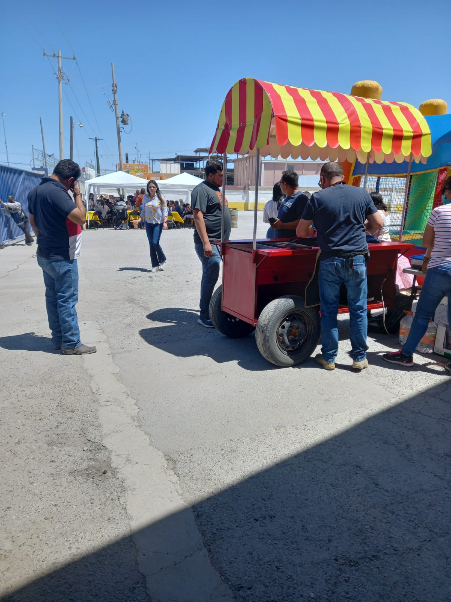
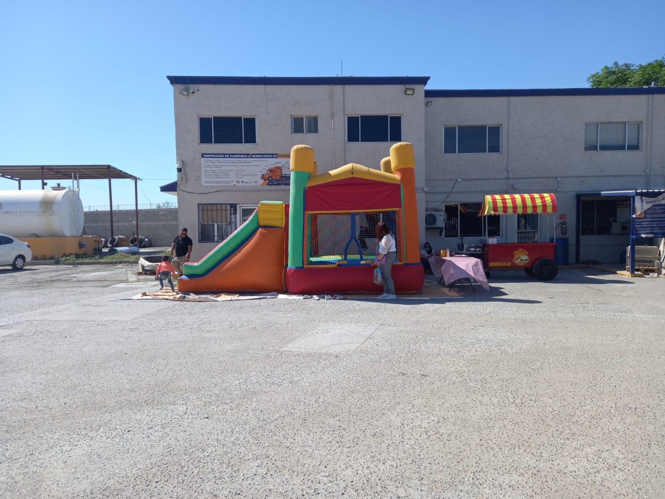
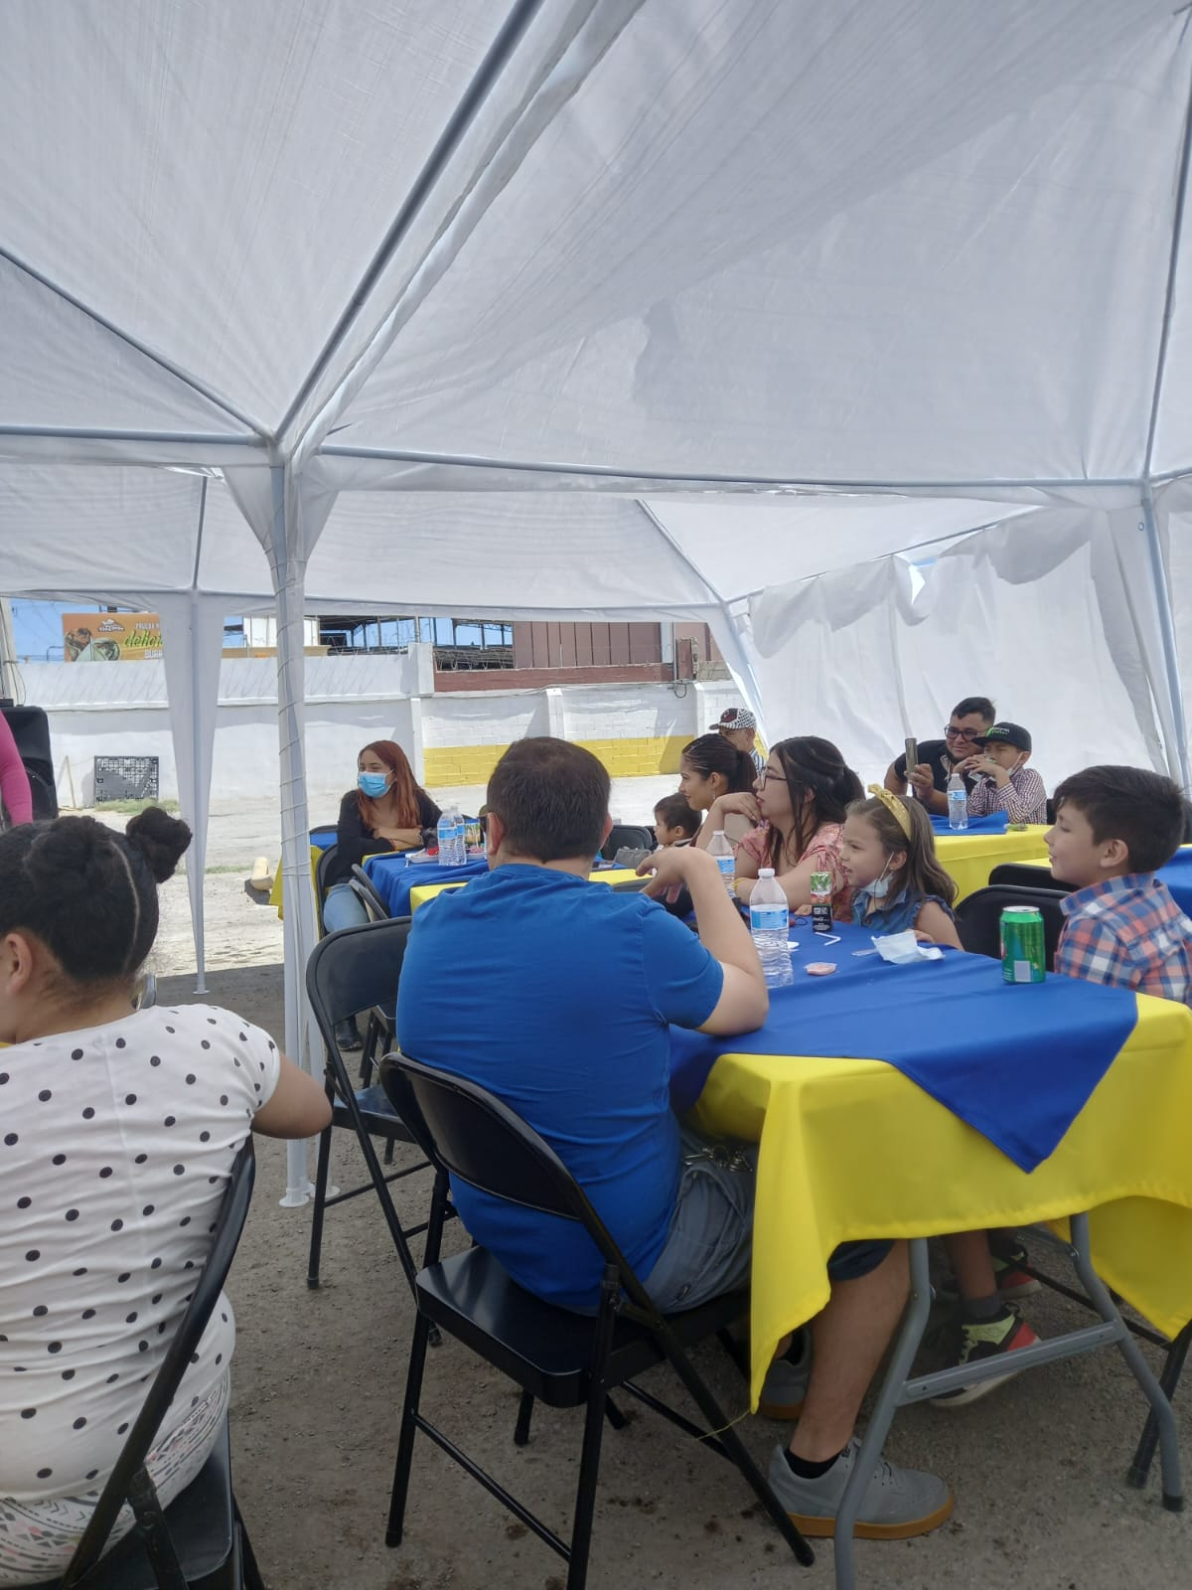
REPORTE SOCIAL 2022
30 de abril del 2022
Celebrando el día del niño.
La convivencia de cada una de las familias que integran Carga Express es un tema que nunca ha dejado de lado. La familia es uno de los tantos pilares que dan sentido y fortaleza a nuestras vidas.
Este año Carga Express organiza un convivió en sus instalaciones para celebrar a los consentidos de nuestro hogar, con una inversión de $150,000.
Este año contamos con al menos 33 participantes de un concurso organizado por la empresa, pero la participación fue más allá de eso, con un aforo al menos de 600 personas entre cada sucursal.

Slide 47
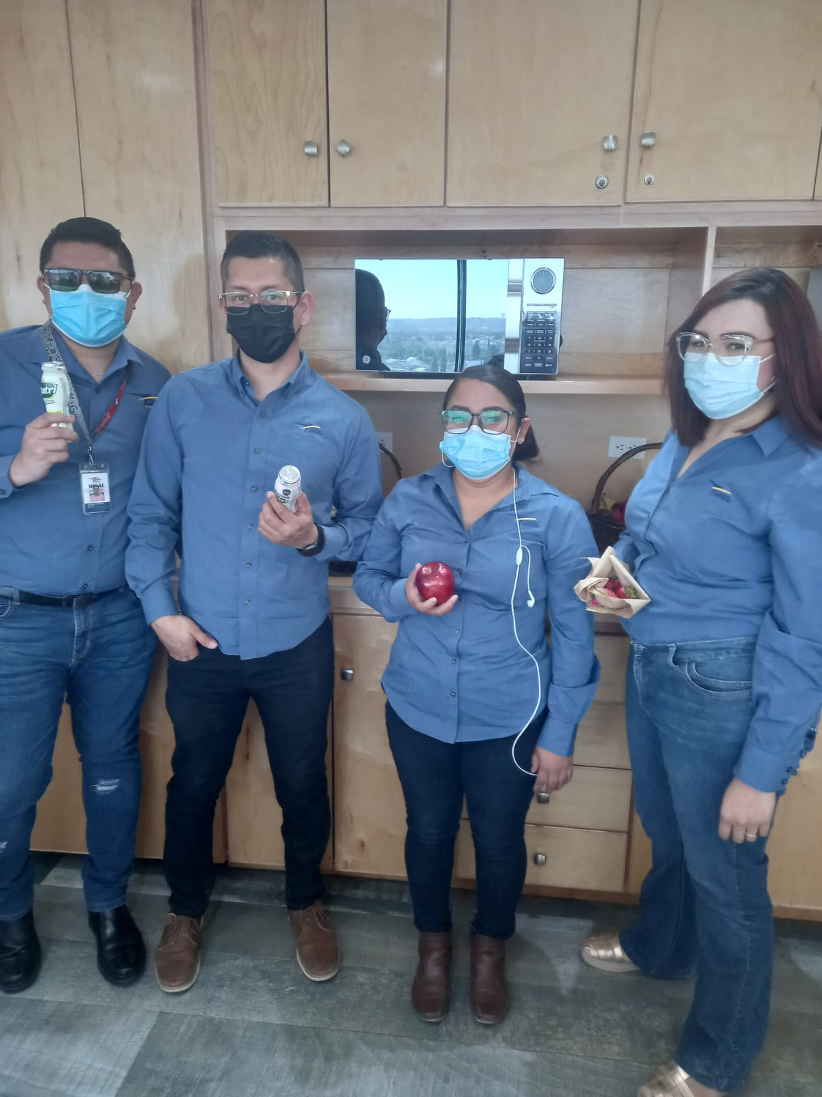
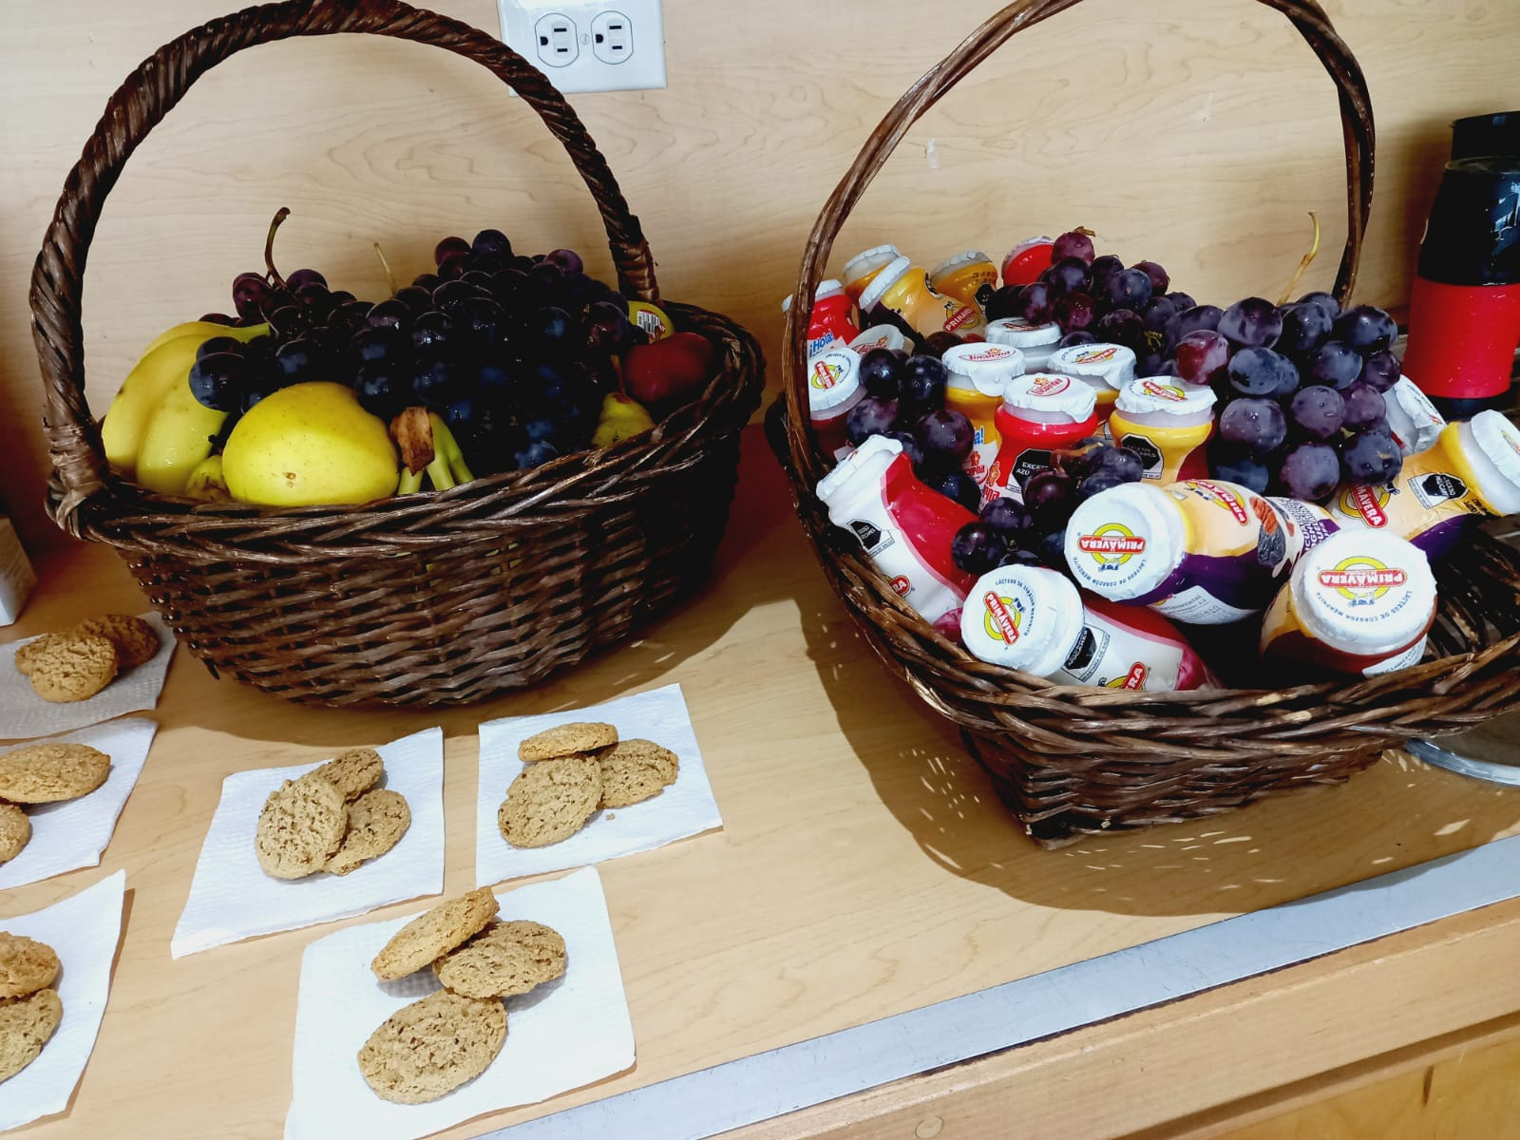
REPORTE SOCIAL 2022
Todas las sucursales, durante el 2022
Miércoles de
día saludable.
La convivencia de cada una de las familias que integran Carga Express es un tema que nunca ha dejado de lado. La familia es uno de los tantos pilares que dan sentido y fortaleza a nuestras vidas.
Este año Carga Express organiza un convivió en sus instalaciones para celebrar a los consentidos de nuestro hogar, con una inversión de $150,000 anuales.
Operadores foráneos, locales, administrativos todos celebran con gusto este día especial que se repite cada semana.

Slide 48


REPORTE SOCIAL 2022
Todas las sucursales, durante todo 2022
Es momento de reconocer
a nuestros profesionistas.
Administradores, choferes/operadores, contadores, ingenieros, programadores, mecánicos, enfermeras, psicólogos, y hasta educadores.
¡Tu profesión es de alto valor sea cual sea!
Y tú, ¿sabes cuál es la profesión de tu compañero? Es hora de tomarnos un momento para conocernos mejor.

Slide 49
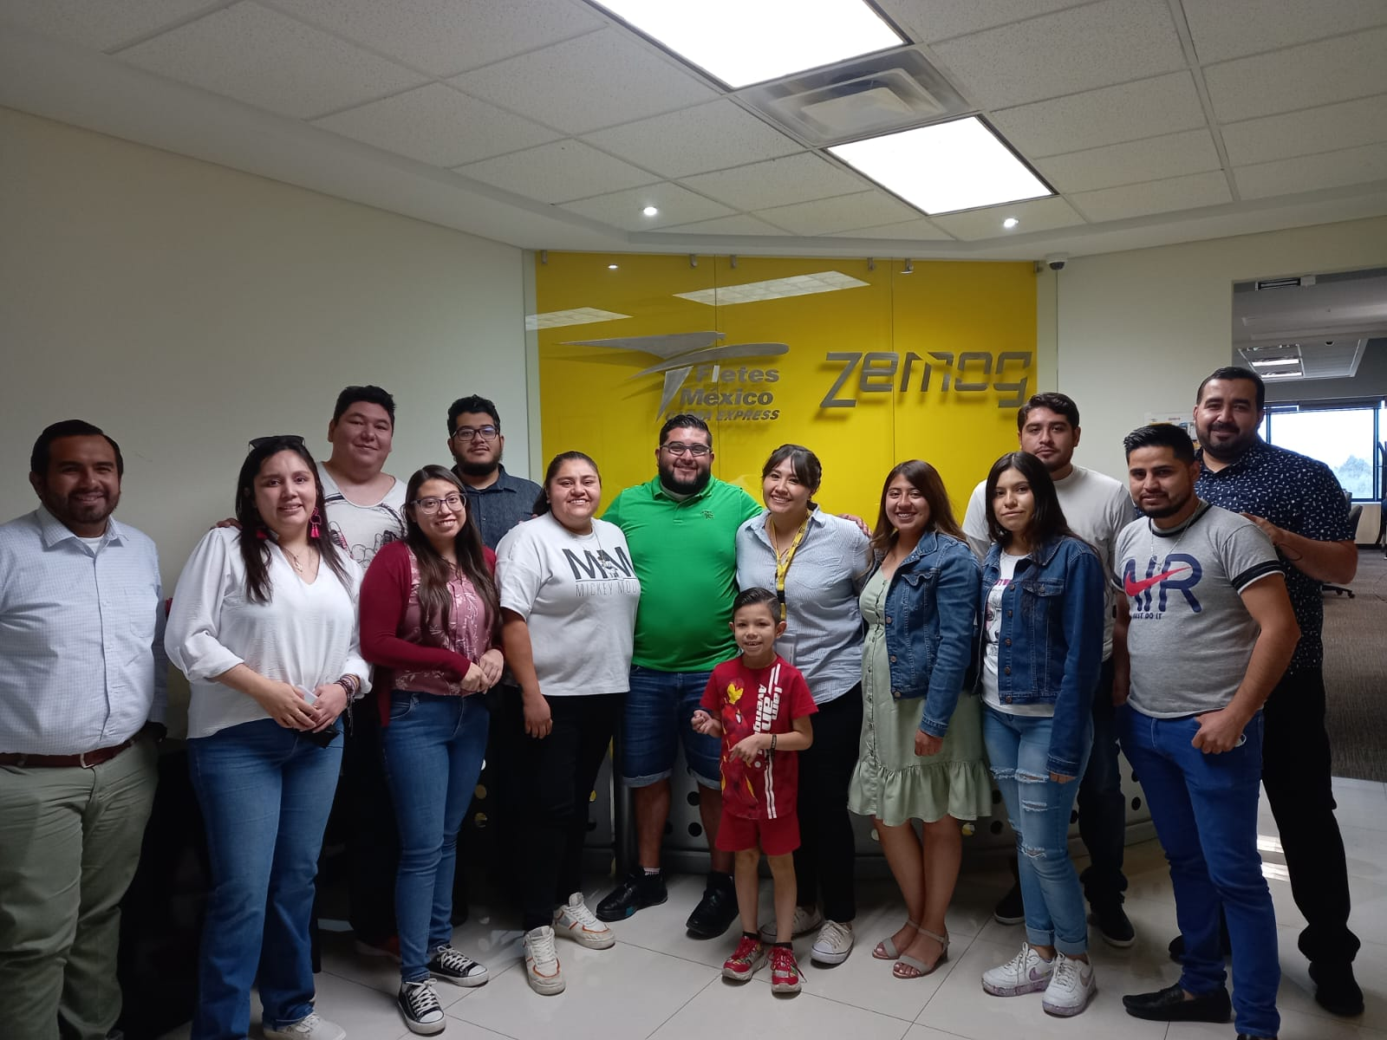
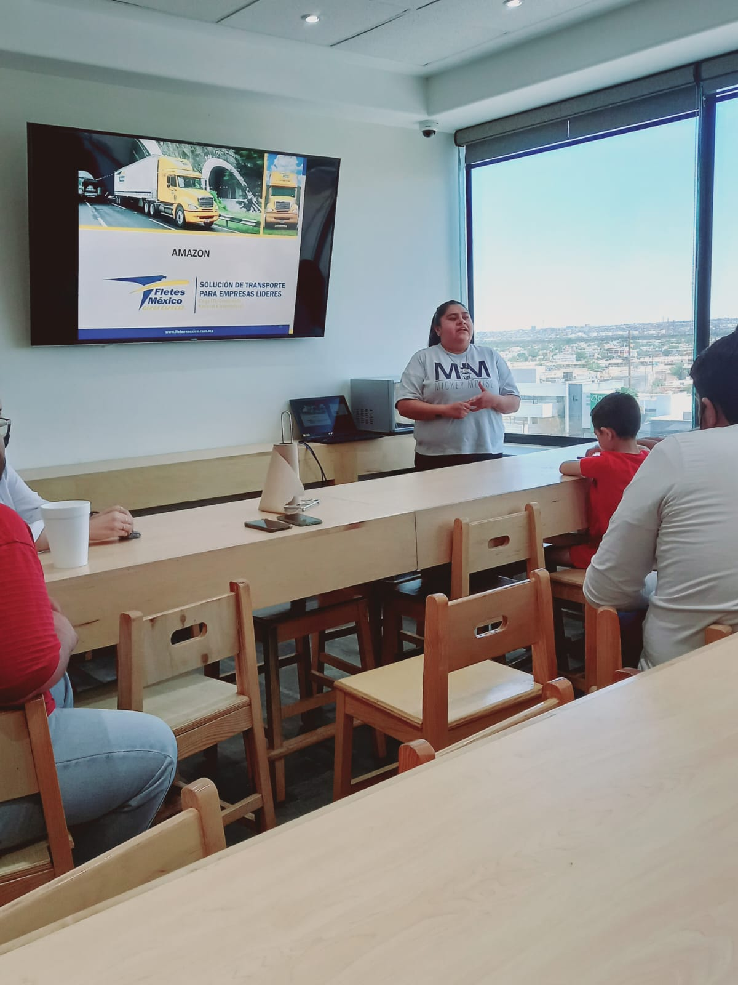
REPORTE SOCIAL 2022
28 de mayo del 2022
Te invitamos a conocer nuestro departamento y sus procesos.
Aunque cada nuevo ingreso pasa por un proceso de inducción a la empresa y capacitación a su puesto, puede quedar mucho por aprender de una empresa tan grande y llena de operación.
A fin de conocer los procesos, fomentar el aprendizaje y compañerismo, el departamento de Planeación y Logística invita a sus compañeros de distintas áreas a conocer sus funciones por medio de una junta presencial. Estando el departamento conformado por 17 colaboradores.

Slide 50


REPORTE SOCIAL 2022
27 Mayo del 2022
¿Quién esta detrás del
éxito de Carga Express?
Esta ha sido otra de las actividades propuestas en el transcurso del año.
Convivimos diariamente con nuestros compañeros de las diferentes áreas de la empresa y aun más con las de nuestro propio departamento.
En esta ocasión, la intención fue lograr un reconocimiento de nuestro personal a través del mismo. ¿A quien consideras que practica los valores de la empresa con mayor energía? ¿A quién acudirías para solucionar un problema?
Este año mediante una votación, reconocemos a las personas más destacables de sus departamentos, al final el ganador se llevo ¡una Tablet!

Slide 51



REPORTE SOCIAL 2022
19 de Junio del 2022
Día del padre.
El pasado 19 de junio celebramos a todos nuestros colaboradores que tienen la dicha de ser padres.
Te encuentres en la oficina, en patio o la carretera, tienes un lugar muy especial en la empresa y en el corazón de tu familia.

Slide 52

REPORTE SOCIAL 2022
Todas las sucursales, agosto del 2022
Guías Educando
Carga Express otorga a su Personal Sindicalizado y beneficiarios el programa de becas. Todos aquellos que deseen participar en el programa, deberán solicitar el formato al Encargado de Sucursal, para ingresar al programa de becas. Las becas serán otorgadas 1 (UNA) por empleado y se efectuara en un pago único de $1,000.00 m.n.
Abarcara de segundo de primaria, secundaria y/o estudios medios superiores (escuelas comerciales) y Universidad.
Se obtuvo un total de 50 participes en este apoyo.

Slide 53








REPORTE SOCIAL 2022
Todas las sucursales durante el 2022
Historias que inspiran.
Historias que inspiran es una propuesta de reconocimiento y orgullo que muestra el crecimiento de nuestros colaboradores. Permite conocer sus sueños, metas y el camino que han atravesado para llegar hasta donde están. Cada mes se lanza la historia de un colaborador distinto con una historia de trasfondo.

Slide 54

REPORTE SOCIAL 2022
Todas las sucursales, durante el 2022
Carga Express tiene siempre
sus puertas abiertas para ti.
Es bien sabido que Carga Express es fan de tomar nuevos retos, no mantenerse estáticos y recibir con brazos abiertos a todo aquel que busque aprender.
Ha recibido jóvenes estudiantes deseosos de conocimiento y formación, y en definitiva, el idioma no es ninguna barrera para Carga Express.
Se desarrollan programas que buscan involucrar a sus visitantes en todas las áreas aunque sea por un corto periodo.

Slide 55


REPORTE SOCIAL 2022
Todas las sucursales, durante el 2022
Ayer becarios,
hoy profesionistas.
Carga Express es un semillero de profesionistas deseosos de aprender y demostrar sus conocimientos e ideas frescas.
Durante el 2022 ha recibido un total de 20 estudiantes de diferentes carreras y universidades. Pero desde los inicios de la empresa ha recibido estudiantes que gracias a su esfuerzo han encontrado un lugar para desarrollarse como profesionistas de manera plena, es decir, han obtenido un contrato de planta, este número asciende a 7 contrataciones que hoy en día tienen cargos como coordinadores o supervisores.

Slide 56

REPORTE SOCIAL 2022
22 de agosto del 2022
Feliz día del Bombero.
Cuando hay una emergencia, ¡sabemos que podemos contar con ellos! Recibimos su apoyo en capacitaciones año con año, esta vez los reconocemos en su día, ¿y por qué no? Un merecido donativo conformado por:
Cuatro bocinas Google Home Mini.
Tres tablets Galaxy.

Slide 57



REPORTE SOCIAL 2022
07 de septiembre del 2022
Encuentro deportivo.
¡Apoyemos a nuestro equipo de futbol!
El 2022 ha sido un año lleno de emociones y desarrollo de nuevas actividades entre las que están los encuentros deportivos.
A estos eventos están invitados todos los colaboradores así como sus familias, donde al final del evento siempre se festeja con una comida rápida y refrescos.

Slide 58

REPORTE SOCIAL 2022
09 de octubre del 2022
Carrera:
#YaQuisierasCancer
Durante 2 años no solo México, sino el mundo estuvo paralizado ante el gran impacto que significo la pandemia de Covid-19. La incertidumbre llego a todos los hogares y con ello todos los eventos culturales a los que acostumbrábamos apoyar y acudir.
2022 significo el regreso paulatino a lo que ahora conoceríamos como la Nueva Realidad. La carrera Ya Quisieras Cáncer significo la lenta victoria de la salud en contra de la pandemia, una nueva ola de oportunidades y emociones que se vivieron durante esta nueva edición de la que Carga Express fuer participe directo.

Slide 59



REPORTE SOCIAL 2022
28 de octubre del 2022
Un Halloween memorable para todos.
Debemos el enorme agradecimiento a la actividad que han realizado y de la que nos han hecho participes nuestros compañeros del grupo Fletes México, en cuya organización se ha logrado un evento para los hijos de los colaboradores de ambas empresas.
¡Un Halloween inigualable! Un evento perfecto para pequeños y adultos. Los niños fueron invitados a las instalaciones de la empresa que fue adornada de manera temática a la celebración donde en cada cubículo de los departamentos salían triunfadores con dulces golosinas.

Slide 60


REPORTE SOCIAL 2022
02 de noviembre del 2022
Celebrando el día de los fieles difuntos.
Una de las celebraciones más importante para México, es sin lugar a duda el 02 de noviembre, día en que festejamos a los Fieles Difuntos.
Las sucursales preparan altares conmemorativos, sus colaboradores se reúnen en comedor y degustan el tradicional pan de muerto acompañado de películas de antaño como Macario.
Una tradición llena de colores y dulces recuerdos.

Slide 61



REPORTE SOCIAL 2022
Noviembre del 2022
Unidos por la pasión del futbol,
¡México en el mundial de Qatar!
¡Vamos México!
Los colaboradores se reúnen para apoyar a su equipo de futbol en este nuevo mundial.
Se arman concursos para ver ¨quién tiene el outfit más creativo¨ y otro para una quínela amistosa.

Slide 62

REPORTE SOCIAL 2022
07 de diciembre del 2022
Día de la Virgen de Guadalupe.
Carga Express no hace distinciones por edad, sexo, raza o religión. Por el contrario buscar impulsar la cultura y tradiciones de las que goza en un país tan rico en cultura como México.
La reunión anual para celebrar el día de La Virgen de Guadalupe se hace presente una vez más en este 2022

Slide 63

REPORTE SOCIAL 2022
Todas las sucursales, durante el 2022
Reconocimiento a los mejores
operadores del mes.
Con mejor rendimiento, puntualidad, honestos y comprometidos. Cada mes se reconoce a los mejores operadores de cada sucursal que han destacado en la calidad de su trabajo y de su persona.

Slide 64




REPORTE SOCIAL 2022
08 de marzo del 2022
Día de la Mujer
Este 8 de marzo celebramos a todas las mujeres, y en especial quienes día a día ponen su corazón en la operación de la empresa. Que se esfuerzan por brindar calidad y armonía, pero sobre todo que hacen lo que más les apasiona.
¡Estamos orgullosos de ti!

Slide 65

REPORTE SOCIAL 2022
Todo el año, durante el 2022
Evita contestar correos fraudulentos.
¿Conoces los tipos de fraude que existen por medios electrónicos? El phishing es el método empleado para hacerse pasar por una persona ¨de confianza¨ buscando igualar lo más posible la dirección de correo original a fin de pasar desapercibido y solicitar información confidencial o alguna suma de dinero. El departamento de sistemas comparte información para evitar caer en este tipo de engaños.

Slide 66

REPORTE SOCIAL 2022
Todo el año, durante el 2022
Incentivo al departamento
de Servicio al Cliente.
La alta dirección ha lanzado un método compensatorio al departamento de Servicio al Cliente por alcanzar una meta de venta de $60,000 en accesoriales al mes.

Slide 67

REPORTE SOCIAL 2022
Todo el año, durante el 2022
Recomienda y gana.
En Carga Express se remunera al colaborador que hace labor de recomendación de candidatos (y que son contratados) para las áreas de mantenimiento y operaciones.
Los importes pueden variar dependiendo el área a donde recomiendes al colaborador y los pagos se realizan de manera mensual.

Slide 68

REPORTE SOCIAL 2022
Todo el año, durante el 2022
Una platica entre amigos.
Carga Express siempre ha sido transparente en sus operaciones, proyectos y estrategias para con sus colaboradores. Prueba de ello son las reuniones que se sostiene con todo el personal de manera virtual. Se invita aquellos que tienen la oportunidad de conectarse mediante su equipo de computo e incluso a reunirse en salas de descanso, comedor u oficinas para recibir la información juntos.

Slide 69

REPORTE SOCIAL 2022
Noviembre del 2022
Buscando al próximo líder….
Antes de buscar talento externo, la empresa lanza sus convocatorias de manera interna. De esta manera si te interesa aprender procesos distintos o moverte a departamentos nuevos, la empresa te brinda la oportunidad de entrar en un proceso de cambio. Se realizan entrevistas entre los líderes de departamento para conocerte y se te brinda información de las vacantes que puedes cubrir con dichos movimientos. Una vez resueltas ambas partes se procede a realizar los cambios.
Durante el 2022 surgió la necesidad de cubrir la vacante que generaría la jubilación de uno de sus gerentes más fieles a la empresa, la convocatoria se lanzo al publico interno y se eligió a Julia Vargas de Planeación y Logística como la nueva líder de sucursal en San Luis Potosí. ¡Felicidades!

Slide 70

REPORTE SOCIAL 2022
28 de junio del 2022
Celebremos el mes del Orgullo LGBT
En el Código de Ética la empresa menciona ¨no hacer distinciones por edad, sexo, religión, raza¨, Carga Express considera el perfil del colaborador en sus contrataciones y oportunidades de promoción.

Slide 71

REPORTE SOCIAL 2022
14 y 15 de abril del 2022
Jueves y viernes santo.
Se otorgan los días 14 y 15 de abril como día de descanso, reconociendo la cultura que rodea a la empresa y con ello a sus colaboradores.

Slide 72





REPORTE SOCIAL 2022
02 de diciembre del 2022
Posada Navideña 2022
El pasado 02 de Diciembre se realiza la celebración de la Posada Navideña para los colaboradores de la empresa, momento de convivencia entre su personal operativo y la alta dirección. Se aprovecharía la fecha para realizar la tan esperada rifa navideña. Se invertiría un total de $70,000 en únicamente por el consumo de alimentos y espacio, asegurando por lo menos un total de 70 regalos a rifar entre los que podías ser ganador de una máquina de ejercicio, accesorios electrónicos e incluso televisores de 55¨.

Slide 73

REPORTE SOCIAL 2022
Todas las empresas, durante el 2022
Participación en el
distintivo de Ética y Valores

Slide 74

REPORTE SOCIAL 2022
Nos enorgullece decir que somos una empresa socialmente responsable, incluyente, no hacemos distinciones de raza, sexo, religión, edad o discapacidad. Carga Express promueve la diversidad y la equidad.
GRACIAS

